Slide 1
EMPRUNTS BPCE octobre 2029
Éligibles aux Comptes Titres Ordinaires (CTO), Contrats d’Assurance Vie, et Contrats de Capitalisation
BPA – Directions du développement BP & CE et Direction Produits et Solutions
28 septembre 2023
Document à usage strictement interne soumis aux règles de confidentialité, de secret professionnel et celles encadrant les délits d’initiés

Slide 2


01
L’indispensable « CTO / ASV »
02
Pour en savoir + « CTO / ASV »
03
Argumentaires & réponses aux objections « CTO / ASV »
04
Annexes
  Etapes clés du parcours conseil et de souscription CTO et ASV
  4.1 Parcours conseil CTO
  4.2 Parcours de souscription CTO
  4.3 Parcours conseil ASV
  4.4 Parcours de souscription ASV
  4.5 Fiscalité (CTO + ASV)
  Autres
DOCUMENT STRICTEMENT INTERNE, DESTINE AUX CONSEILLERS DU RESEAU

Slide 3
01
L’INDISPENSABLE
DOCUMENT STRICTEMENT INTERNE, DESTINE AUX CONSEILLERS DU RESEAU

Slide 4


A RETENIR
NOUVEAUTES
Principales caractéristiques de CETTE EMISSION
Éligible au CTO
Éligible à l’ASV
  Principales caractéristiques de cette émission :
  Taux : 4,20%
  Durée : 6 ans
  Code(s) Isin : FR001400KT41 (ASV intragroupe)
  FR001400KT58 (ASV extragroupe)
  Valeur nominale : 100 €
  Assureurs concernés : BPCE Vie – CNP Assurances
  Période de commercialisation : 29/9/23 au 17/10/23
  Clientèle cible : PP
  Connaissance client et profil de risque : C1 - R1
  L’emprunt en ASV entre dans le chainage des opérations
  Point d’attention : pour que le client puisse comprendre le contexte juridique de cette émission sous-programme, le conseiller doit inviter le client à se référer au prospectus de base, ses éventuels suppléments disponibles sur le site de BPCE.
  Principales caractéristiques de cette émission :
  Taux : 4,20%
  Durée : 6 ans
  Code Isin : FR001400KT17
  Valeur nominale : 1 €
  Période de commercialisation : 29/9/23 au 17/10/23
  Clientèle cible : PP et PM
  Connaissance client et profil de risque : C1 - R1
  Point d’attention : pour que le client puisse comprendre le contexte juridique de cette émission sous-programme, le conseiller doit inviter le client à se référer au prospectus de base, ses éventuels suppléments et ses conditions définitives disponibles sur le site de BPCE.
NEW
NEW
DOCUMENT STRICTEMENT INTERNE, DESTINE AUX CONSEILLERS DU RESEAU

Slide 5

A RETENIR
POUR RAPPEL quelques POINTS D’ATTENTION sur cette EMISSION
Afin de garantir le principe de diversification dans le cadre du parcours conseil, nous vous recommandons de répartir les investissements du client entre l’emprunt BPCE et les autres supports d’investissement (produits structurés, OPC…) conduisant à une proposition d’investissement qui réponde au profil investisseur et aux projets de vos clients en évitant une concentration sur l’emprunt.
Éligible au CTO
Éligible à l’ASV
  Dans le cadre de la commercialisation de cet emprunt, la VAD ne sera pas possible en CTO
  Le bulletin de souscription doit être impérativement daté et signé du client
  Rappel des règles de démarchage :
    - Le client doit cocher obligatoirement l’une ou l’autre (pas les deux) des propositions
    ’démarché’ ou ‘non démarché’
  - Rappel des règles relatives aux dates à apposer sur le BS :
    En cas de démarchage : la case relative au démarchage doit être cochée
J = date de rencontre avec le conseiller
J+2 = date de fin du délai de réflexion et si ce jour est un dimanche ou jour férié, il faut rajouter 1 jour,
+ rajouter 1 jour pour la signature du bulletin de souscription
    Si absence de démarchage : la case relative à l’absence de démarchage doit être cochée
Date de la rencontre = date de signature du bulletin de souscription
  Contexte de l’ordre : les ordres ne peuvent être que « conseillés » et par conséquent, cochés à « C » dans Platine (aucun ordre ne peut être à l’initiative du client)
Dans le cadre de la commercialisation de cet emprunt, la VAD sera possible, pour les contrats Assurance Vie (BPCE Vie, CNP Assurances) et Capi (BPCE Vie).
Qu’il s’agisse de signature électronique ou d’une version papier (en manuel), la date de demande d’investissement correspond à la date de signature du client. Par conséquent, la signature doit avoir lieu durant la période de commercialisation pour que l’investissement soit pris en compte.
Dans le cadre de la VAD, il est fortement recommandé :
  d’inciter les clients à signer avant la date de fin de commercialisation (pour les contrats CNP, un message dans PUMA sera affiché pour rappeler cette recommandation)
  de ne pas utiliser la signature manuscrite sur les documents prévus pour une signature électronique.
DOCUMENT STRICTEMENT INTERNE, DESTINE AUX CONSEILLERS DU RESEAU

Slide 6

Pourquoi un emprunt BPCE ?
Intérêts pour le client
Intérêts pour le Groupe
Intérêts pour le client
Intérêts pour le Groupe
La diversification
Un produit de diversification en complément de l’épargne de précaution pour des clients souhaitant répartir leur épargne en investissant sur les marchés financiers.
La rémunération
L'émission BPCE offrira un rendement minimum actuariel de 4,20% sur une durée de 6 ans.
Les obligations sont des actifs de rendement de moyen terme ; elles ont vocation à offrir des rendements supérieurs aux taux d’intérêts versés sur des placements liquides de court terme comme la plupart des livrets.
ASV : Le client bénéfice à l’échéance d’un montant appelé remboursement qui intégrera la valeur de l’investissement augmentée des intérêts capitalisés sur 6 années,
CTO : Il bénéficie du versement d'un revenu trimestriel qui est connu et garanti dès la souscription.
Garantie de capital à l’échéance
Une obligation sera toujours remboursée à l’échéance (capital et intérêts) sauf défaut de l'émetteur.
Enjeu financier
Renforcer et diversifier les ressources bilantielles à moyen terme du Groupe pour lui permettre de répondre aux besoins de financement de ses clients.
Diversifier l’épargne financière du client avec de l’emprunt, fonds à formules et OPC, afin :
  d’optimiser l’épargne du client sur la durée
  d’accroitre le PNB du Groupe
Enjeux commerciaux
Dynamiser la collecte en épargne financière bilanciarisable,
Capter ou réactiver une clientèle appétente à ce type d’émission,
Gagner des parts de marché en épargne financière,
Equiper nos clients en CTO et ASV.
DOCUMENT STRICTEMENT INTERNE, DESTINE AUX CONSEILLERS DU RESEAU

Slide 7

Calendrier retenu
Septembre
Octobre
29/09
9 heures
17/10
à 18h30
Période de commercialisation
18/09/2023
24/10/2023
-
Visa AMF
Prospectus base
Du programme
Début
Fin
Règlement
Livraison
de
commercialisation
de
commercialisation
Période de commercialisation
Jalons clés
DOCUMENT STRICTEMENT INTERNE, DESTINE AUX CONSEILLERS DU RESEAU

Slide 8
Caractéristiques CTO
Code ISIN | FR001400KT17
Titres d’instruments | Obligation « senior préférée » conformément à l’article L.613-3-I-3° du Code monétaire et financier (les « Obligations »)
Durée d’investissement conseillée | 6 ans
Valeur nominale du titre et prix de l’émission | 1 euro
Période de souscription | du 29 septembre 2023 (9 heures) au 17 octobre 2023 (18h30)
Eligibilité | Compte Titre Ordinaire (CTO)
Frais | Pas de frais lié à la souscription de l'emprunt. Pour les droits de garde et commissions liées à une transaction sur le marché avant l'échéance, se référer à la brochure tarifaire de l'établissement
SRI | 1
Jouissance et date de règlement | 24/10/2023
Périodicité et montant de l’intérêt | Intérêt annuel de 4,2% payable trimestriellement les 24/10, 24/01, 24/04 et 24/07 de chaque année, soit 1,05 % par trimestre, représentant un coupon trimestriel de 0,0105 euro par obligation.
Amortissement normal et date d’échéance | Amortissement en totalité le 24/10/2029 à la valeur nominale de 1 euro et remboursé sur le compte espèces du client rattaché au CTO
Taux de rendement actuariel | 4,27%
Documentation | Prospectus d’offre au public approuvé par l’Autorité des marchés financiers sous le n° 23-398 en date du 18 septembre 23
Clientèle cible | Grand public ; Haut de gamme aisée ; gestion privée ; Banque privée Grand public ; Premium /Haut de gamme ; Premium gestion privée ; Premium Banque privée Professionnels ; Entreprises/ ESI /Institutionnels ; Sociétés holdings patrimoniales
QCF/ QR et QFD pour les clientèles cibles | À partir de C1 (débutant) et à partir de R1 (prudent)
DOCUMENT STRICTEMENT INTERNE, DESTINE AUX CONSEILLERS DU RESEAU

Slide 9
Caractéristiques ASV
Code ISIN | FR001400KT41 (BPCE Vie et PREPAR VIE) | FR001400KT58 (CNP Assurances)
Titres d’instruments | Obligation zéro coupon en « senior préférée » conformément à l’article L.613-3-I-3° du Code monétaire et financier (les « Obligations ») émise par BPCE
Durée d’investissement conseillée | 6 ans
Valeur nominale du titre | 100 €
Période de souscription | Du 29 septembre 2023 (9 heures) au 17 octobre 2023 (18h30)
Eligibilité | Contrats d’assurance-vie ou de capitalisation multi-supports libellés en euros et en unités de comptes (BPCE Vie, Prepar Vie et CNP Assurances)
Frais | Pas de frais lié à la souscription de l'emprunt. Frais sur versements, arbitrage et frais de gestion dans le cadre d’un contrat d’assurance-vie ou de capitalisation (selon conditions tarifaires ou grille dérogatoire en vigueur) => détails slides 25, 26 En cas de rachat avant l’échéance de l’émission, des frais d’arbitrage peuvent s’appliquer dans le cadre du contrat d’assurance vie ou de capitalisation. La revente de l’obligation est soumise aux risques de taux et de liquidité, en dehors des frais d’arbitrage.
SRI | 1
Emission et date de règlement | 24/10/2023
Périodicité et montant de l’intérêt | Taux de rendement actuariel de 4,20%, les intérêts sont capitalisés et versés à l’échéance de l’emprunt, soit le 24/10/2029, sous la forme d’une prime de remboursement de 28%. NB : La rémunération des sommes investies avant la livraison des titres est précisée dans la Fiche d'Information Spécifique (FIS), le cas échéant.
Remboursement normal et date d’échéance | Remboursement en totalité le 24/10/2029 à la valeur nominale augmentée d’une prime de remboursement de 28%, soit 128% au total - A l’échéance, la valeur de rachat du support financier sera arbitrée automatiquement (sans frais d’arbitrage) par l’assureur vers un autre support financier en unités de compte éligible au contrat. Au moment du remboursement, le client sera informé par l'assureur.
Taux de rendement actuariel | 4,20%
Documentation | Prospectus d’offre au public approuvé par l’Autorité des marchés financiers sous le n° 23-398 en date du 18 septembre 23
Clientèle cible | Grand public ; Haut de gamme aisée ; gestion privée ; Banque privée Grand public ; Premium/Haut de gamme ; Premium gestion privée ; Premium Banque privée
QCF/ QR et QFD pour les clientèles cibles | À partir de C1 (débutant) et à partir de R1 (prudent)
DOCUMENT STRICTEMENT INTERNE, DESTINE AUX CONSEILLERS DU RESEAU

Slide 10

Supports de communication
Disponible sous DEFI
A DESTINATION DU RESEAU
A DESTINATION DES CLIENTS
Tronc commun
La synthèse épargne (LEA) ou proposition d’investissement (O2S) ou, pour le CTO, la synthèse placement PM (0199PM) datée et signée du client,
L’attestation plus de 80 ans, le cas échéant, signée du client,
La note d’information (ou affichette) validée par l’ AMF,
Le prospectus du programme et ses suppléments ainsi que les conditions définitives remis sur demande et disponible sur le site BPCE
Le bulletin de souscription papier daté et signé du client,
Post souscription : l’avis opéré issu de Platine émis le jour du règlement/livraison (24 octobre 2023). Il est déposé dans le portail bancaire du client ou envoyé par la poste selon le choix du client.
La fiche assurance vie CNP ou la FIS BPCE Vie,
L’annexe « Caractéristiques principales des obligations » remise avec la FIS
Autres documents :
Le prospectus du programme disponible sur le site de l’AMF à partir du 18 septembre 2023
Le Document d'Informations Spécifiques (DIS) mis à disposition sur le site "priips" :
http://www.priips-bpce-vie.com https://dic.cnp.fr/wkd-web/home/partners/products?sponsorId=CNPPATRIM&sponsorId=BP1818&pays=FR
Le kit conseiller
Prospectus de base (programme)
La fiche CTO (fiche au client / fiche conseiller)
La note d’information (ou affichette)
Le bulletin de souscription papier
Le communiqué de presse relatif à l’information du montant collecté
La fiche attestation 80 ans
La fiche assurance vie CNP Assurances ou FIS BPCE Vie,
L’annexe « Caractéristiques principales des obligations » remise avec la FIS
Le DIS pour BPCE Vie ou CNP
Le Flash Info Ecureuil Vie
La fiche d’information 80 ans
CTO
ASV
DOCUMENT STRICTEMENT INTERNE, DESTINE AUX CONSEILLERS DU RESEAU

Slide 11
02
Pour en savoir +
A noter pour le CTO et l’ASV
Particularités CTO
Exemples chiffrés pour le CTO
Focus sur les frais dans les contrats d’Asv ou capitalisation
Contrats ASV éligibles
Exemples chiffrés pour l’ASV
Conflits d’intérêts
DOCUMENT STRICTEMENT INTERNE, DESTINE AUX CONSEILLERS DU RESEAU

Slide 12
A noter pour le CTO et l’ASV
Conformément aux recommandations AMF/ACPR, les établissements doivent limiter la commercialisation de titres auto placés : cet emprunt ne doit pas représenter une part trop significative dans le portefeuille des clients et le produit doit constituer un élément de diversification.
Les titres peuvent être souscrits par les personnes physiques et par les personnes morales sous réserve, pour ces dernières, que leurs statuts l’autorisent (C1/R1).
Le conseil et la vente de l’emprunt BPCE s’effectuent uniquement dans le cadre d’un parcours conseil.
Comme tout placement financier, la souscription d’obligations ne peut être réalisée à crédit.
En cas de revente avant l’échéance, le client ne bénéficie pas de la garantie en capital, les obligations seront revendues aux conditions du marché
L’âge limite de souscription, pour les personnes physiques, préconisé pour cette émission est de 80 ans. En cas de demande de souscription par un client ayant dépassé cet âge, une mise en garde spécifique devra être formalisée par le conseiller et signée par le client (« déclaration liée à la souscription 80 ans et plus »).
En ce qui concerne le parcours LEA :
L’horizon de placement renseigné dans LEA doit être au minimum de 7 ans pour que l’emprunt BPCE remonte dans la liste des produits disponibles
L’emprunt BPCE ne sera pas intégré dans les portefeuilles modèles.
L’algorithme LEA alloue en première intention une allocation issue du portefeuille modèle de NIM qui ne comportera pas l’emprunt
La souscription de l’emprunt se fera par substitution du conseiller switch de niveau 2, suite à l'entretien conseil avec le client identifiant l’emprunt comme une solution adaptée à son profil investisseur, son projet et ses objectifs d'investissement
Pour l’ASV, si le client souhaite déroger au conseil, le conseiller pourra réaliser un switch de niveau 3.
BONNES PRATIQUES EN AMONT DES PARCOURS PP & PM
Il convient de tenir compte de sa connaissance, de son expérience en matière financière, de ses objectifs, de ses exigences et de ses besoins, de son appétence aux risques et de son horizon de placement. Veillez à compléter ou mettre à jour, avec le client, le QCF - QR - QFD en amont du parcours (également disponible en selfcare pour le QCF QR en web).
  Pour aller plus loin: impact de l’évolution des taux d’intérêt d’une obligation
DOCUMENT STRICTEMENT INTERNE, DESTINE AUX CONSEILLERS DU RESEAU
Notes:
Important :
Au niveau de la sécurité du placement, il est essentiel de recommander au client de conserver ses TSR jusqu’à leur échéance.
Le commercial doit vérifier que cette durée de détention est compatible avec les objectifs exprimés du client.
Au niveau de la souplesse du placement, le commercial doit informer le client que le marché sur ce type d’instrument financier reste modeste et que les prix de cession peuvent s’en ressentir (risque de moins values en cas de revente en Bourse avant l’échéance).

Slide 13

PARTICULARITES DU CTO :
RAPPEL DES REGLES RELATIVES AU DEMARCHAGE
Personnes physiques & personnes morales éligibles
Déclinaison opérationnelle et exemples
POUR RAPPEL : la règle ne s’applique qu’aux clients qui n’ont jamais souscrit à un emprunt ou assimilé (titre de créance)
le Conseiller doit impérativement vérifier si le client a souscrit à l’emprunt précédent ou s’il détient en portefeuille un titre de créance avant de cocher la case « démarchage » du Bulletin de Souscription.
Cette règle relative au démarchage a été traduite opérationnellement sur le bulletin (BS intégrant la partie démarchage) :
En cas de démarchage : la case relative au démarchage doit être cochée
J = date de rencontre avec le conseiller (client)
J+2 = date de fin du délai de réflexion, et si ce jour est un dimanche ou jour férié, il faut rajouter 1 jour, + rajouter 1 jour pour la date de signature du bulletin de souscription
Date de rencontre clients = Date de signature du récépissé de démarchage (J) | Date de signature du bulletin de souscription = Date de saisie dans Platine (J+3 en général)
Lundi | Jeudi
Mardi | Vendredi
Mercredi | Samedi
Jeudi | Lundi
Vendredi | Mardi
Samedi | Mardi
Champ d’application :
  Toutes les personnes physiques
  Les personnes morales répondant aux critères suivants :
  Avoir moins de 5 millions d'euros pour le total de bilan,
  ou avoir un CA inférieur à 5 millions d'euros ou à défaut pour le montant des recettes,
  ou avoir moins de 5 millions d'euros pour le montant des actifs gérés,
  et moins de 50 personnes pour les effectifs annuels moyen
En cas d’absence de démarchage : la case relative à l’absence de démarchage doit être cochée
Date de la rencontre = date de signature du bulletin de souscription
DOCUMENT STRICTEMENT INTERNE, DESTINE AUX CONSEILLERS DU RESEAU

Slide 14
Exemple chiffré de calcul d’intérêts CTO
Madame Dupont, célibataire, vient de prendre sa retraite et a envie d’en profiter
pleinement !
Elle dispose d’un capital de 50 000€ actuellement placé sur un compte sur livret classique dont elle ne profite pas.
Elle est intéressée par des revenus complémentaires.
En souscrivant 50 000€ sur l’emprunt BPCE octobre 2029 (hypothèse d’un taux nominal annuel de 4,20%*, elle percevra
2 100€ de revenus complémentaires annuels (50 000 * 0,042 = 2 100€), soit des coupons trimestriels de 525 € (2 100€ / 4)
Quel revenu supplémentaire percevra exactement chaque trimestre Mme Dupont?
OU
Application du Prélèvement forfaitaire obligatoire (PFO)
12,8% de PFO+17,2% de prélèvements sociaux
Le revenu fiscal de référence de Mme Dupont au titre de l’avant dernière année est supérieur à 25 000 euros et elle ne peut pas bénéficier d’une dispense de PFO
Au moment du versement, la banque prélèvera = 525 * 30% = 157,5€,
Elle percevra donc un coupon net trimestriel de 525 – 157,5 = 367,5€
Dispense de prélèvement forfaitaire unique (PFO)
Le revenu fiscal de référence de Mme Dupont au titre de l’avant dernière année est inférieur à 25 000 euros. Elle bénéficie d’une dispense de PFO après avoir remis à sa banque une attestation sur l’honneur au plus tard le 30 novembre de chaque année précédant celle du versement des intérêts
Seuls les prélèvements sociaux seront opérés lors du versement :
525 € * 0,172 = 90,3€
Elle percevra donc un coupon net de 525 – 90,3 = 434,7 €
* Uniquement pour l’imposition au barème progressif.
DOCUMENT STRICTEMENT INTERNE, DESTINE AUX CONSEILLERS DU RESEAU

Slide 15
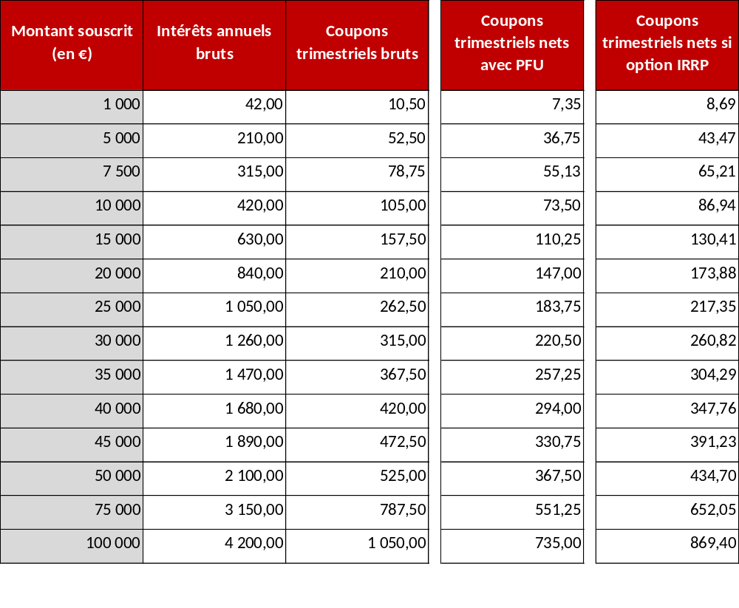


Quelques exemples chiffrés CTO
Calcul sur la base du taux indicatif de 4,20% hors fiscalité et prélèvements sociaux
Le taux définitif a été communiqué lors de la fixation des conditions / visa AMF, le 28 septembre 2023
Ce tableau présente la situation d’un client qui ne perçoit pas d’autres revenus de capitaux mobiliers et ne réalise pas de plus-values de cession de valeurs mobilières pour lesquels l’option pour le barème progressif pourraient être défavorable.
Le saviez-vous?
Le PFU, sauf présence de revenus ou gains susceptibles de bénéficier d’abattements spécifiques en cas d’option pour le barème progressif, parait être l’option la plus favorable sauf pour les contribuables non imposables ou faiblement imposés (TMI à 11%).
Pour choisir entre le PFU et le barème progressif, il est nécessaire d’estimer l’impôt dû chaque année.
L’option Barème progressif de l’impôt sur le revenu est en effet globale. Elle concerne l’ensemble des revenus perçus et gains réalisés par tous les membres du foyer fiscal entrant dans le champ d’application du PFU, au titre d’une même année. Elle ouvre droit pour certains revenus à l’application d’abattements spécifiques (ex: abattement de 40% sur les dividendes) et à la déduction d’une fraction de la CSG au taux de 6,8%
*TMI à 11% et prélèvements sociaux inclus
DOCUMENT STRICTEMENT INTERNE, DESTINE AUX CONSEILLERS DU RESEAU

Slide 16
Modalités spécifiques assurance vie
A compter du 20/09/2023, le prospectus définitif du support financier peut être consulté sur le site de l’émetteur www.groupebpce.com
 | BPCE Vie | CNP Assurances
Période de souscription | Du 29 septembre au 17 octobre 2023 à 18h30 heures inclus
Modalités de souscription | Dates limites : sur MyAssur : le 17/10/2023 à 18h30 Sur WebAssur : le 17/10/2023 à 18h30 (05/10 à 18h30 pour la Banque de Nouvelle Calédonie) ➔ date limite de réception papier au service clientèle le 19/10/2023 | Dates limites : sur Puma : le 17/10/2023 sur ISI : le 13/10/2023, dernière saisie sur Ecustat le17/10/2023
Contrats éligibles | Millevie Initiale 1 et 2 Millevie Essentielle 1 et 2 Millevie Premium 1 et 2 Millevie Infinie 1 et 2 Millevie Capi 1 et 2 | Nuances Grenadine Nuances Capi Nuances 3D Nuances Plus Nuances Privilège
Opérations éligibles | Versement initial Versement(s) libre(s) complémentaire(s) Arbitrage(s) L’emprunt n’est pas éligible aux versements programmés, options d’arbitrages automatiques et rachats partiels programmés
Garantie plancher en cas de décès | OUI | NON
Gestion déléguée | Co-habitation possible entre la GEDEL/OG et l’emprunt | Co-habitation possible entre la GEDEL/OG et l’emprunt
Documents à remettre aux clients en cas d’investissement sur l’Emprunt | Double de la synthèse épargne LEA Fiche d'information Spécifique (FIS) BPCE Vie + Annexe à la FIS (« Caractéristiques principales des Obligations ») | Double de la synthèse épargne LEA Fiche assurance vie CNP Assurances incluant l’annexe à la fiche (« Caractéristiques principales des Obligations »)
Document disponible sur le site Priips de l’assureur | DIS « Emprunt BPCE ASV octobre 2029 » | DIS « Emprunt BPCE ASV octobre 2029 »
Frais | Les frais qui s’appliquent à l'emprunt sont ceux qui s’appliquent aux supports en Unités de Compte conformément aux conditions contractuelles habituelles.
DOCUMENT STRICTEMENT INTERNE, DESTINE AUX CONSEILLERS DU RESEAU

Slide 17
Exemple chiffré de calcul d’intérêts en ASV
Madame Dupont, célibataire, souscrit à l’emprunt BPCE ASV octobre 2029 sur son contrat Millevie Essentielle 2
Elle dispose d’un capital de 10 000 € actuellement placé sur son compte chèque dans un établissement concurrent.
Elle souhaite diversifier, dynamiser une partie de ses investissements.
En investissant 10 000 € (nets de frais d’entrée) le 29/09/2023 sur l’emprunt BPCE ASV octobre 2029 (hypothèse d’un taux minimum de 4,20%),
La valeur de rachat de l’emprunt au 24/10/2029 sera de : 12 200 € à l’échéance,
soit un gain de 2 200 € net de frais de gestion.
Madame Dupont, ayant investi dans l’emprunt au travers d’une Unité de Compte du contrat d’assurance vie, bénéficiera du cadre fiscal spécifique à l’Assurance-Vie.
Hypothèses utilisées pour le calcul :
Frais de gestion sur encours UC : 0,80%
Performance brute annuelle hors coupon : 0%
Valeur Liquidative (VL) emprunt à l’origine : 100 €
DOCUMENT STRICTEMENT INTERNE, DESTINE AUX CONSEILLERS DU RESEAU

Slide 18
Conflits d’intérêts potentiels
La procédure de devoir de conseil doit être scrupuleusement respectée, d’autant plus que s’agissant d’une émission BPCE, il y a conflit d’intérêt dans la mesure où l’établissement a intérêt à placer un emprunt de sa maison mère émettrice (BPCE). L’établissement doit pouvoir apporter la preuve que l’intérêt du client a été pris en compte
Vous devez également attirer l’attention des investisseurs sur les liens capitalistiques et financiers existant entre l’émetteur BPCE et BPCE Vie. Ces filiales d’assurances détenue à 100% par le Groupe BPCE, référencent ce support comme support d’unités de compte de contrats d’assurance-vie et capitalisation ou en tant qu’actif sous-jacent d’un fonds d’assurance spécialisé respectivement, de contrats d’assurance-vie et capitalisation.
Vous devez également attirer l’attention des investisseurs sur le conflit d’intérêt potentiel lié à la détermination de la valeur du produit en cas de demande de rachat, d’arbitrage ou de dénouement du contrat avant l’échéance du support, BPCE et BPCE Vie, pouvant décider d’acquérir ce support financier.
Les différentes activités exercées par les entités du Groupe BPCE relatives à la distribution des instruments financiers peuvent être génératrices de conflits d’intérêts de diverses natures. L’émetteur dispose d'un corpus normatif en matière de prévention, détection et gestion des conflits d'intérêts qui veille à assurer la protection et la primauté des intérêts du client dans la fourniture des services d’investissement conformément à la réglementation. De tels conflits d’intérêts pourraient avoir un effet défavorable sur la liquidité ou la valeur des Obligations ainsi que sur les intérêts des investisseurs.

Slide 19
03
Argumentaires/Réponses aux objections
DOCUMENT STRICTEMENT INTERNE, DESTINE AUX CONSEILLERS DU RESEAU

Slide 20

Rendez-vous Client
Saisissez toute opportunité
Argumentaire
« Vous souhaitez dynamiser votre épargne sur du moyen terme, 6 ans par exemple ?
Je vous propose de diversifier votre épargne en souscrivant à l’emprunt obligataire BPCE.
Les emprunts obligataires sont émis par des entreprises ou des banques (comme ici BPCE). Ils leur permettent de se financer sur les marchés financiers. L’emprunteur émet des titres, appelés « obligations » qui sont proposés à des particuliers, à des entreprises ou à des institutionnels qui souhaitent placer leurs capitaux.
Aujourd’hui, je vous propose de souscrire à un emprunt obligataire émis par BPCE, 2^{ième} Groupe bancaire français, reconnu pour sa solidité financière (notation A1 Moody’s). »
Ce placement sera réalisé dans le cadre d’un Compte-Titres Ordinaire, ou un contrat d’assurance vie / capitalisation
DOCUMENT STRICTEMENT INTERNE, DESTINE AUX CONSEILLERS DU RESEAU

Slide 21
Rendez-vous Client
Saisissez toute opportunité
Argumentaire
A chaque contact client, je propose un rendez-vous épargne
> Rebond sur contact entrant ou sortant :
« Monsieur Dupuis, nous nous voyons aujourd’hui pour … (banque au quotidien, crédit, assurance, prévoyance,…) et je vais bien sûr vous accompagner sur votre demande.
En préparant notre entretien et à la vue de votre épargne actuelle, je pense qu'il est important que nous abordions ensemble les évolutions récentes des taux d’épargne sur la deuxième partie de notre rdv. Qu’en pensez-vous ? »
> Entretien autre qu'épargne:
Monsieur ou Madame, maintenant que nous avons traité votre besoin… (banque au quotidien, crédit, assurance, prévoyance,…) je profite de notre échange pour évoquer l’évolution récente des taux d’épargne. Je vous propose :
• de prendre le temps de faire le point sur vos envies, projets ou besoins
• de déterminer l'impact éventuel sur vos placements, vos projets, vos besoins.
Quand êtes-vous disponible ? Mardi / jeudi ? Début fin de journée? Visio /agence /téléphone ?
Pourquoi souscrire à cet emprunt ?
Pour percevoir un rendement actuariel de 4,2 %* sur une durée de 6 ans.
Pour placer votre épargne, en toute sécurité, sur une durée de 6 ans,
Dans un contrat d’Assurance Vie / capitalisation : vous bénéficiez à l’échéance d’un montant appelé remboursement qui intégrera la valeur de l’investissement augmentée des intérêts capitalisés sur 6 années,
Dans un Compte-Titres Ordinaire (CTO) : vous bénéficiez du versement d'un revenu trimestriel qui est connu et garanti dès la souscription.
Pour bénéficier d’un capital garanti à l’échéance.
NB : Tenir compte des éléments issus de la connaissance client : sa connaissance, sa situation, de son expérience en matière financière, de ses exigences, objectifs et besoins, de son appétence aux risques, de son horizon de placement et de sa capacité à subir des pertes.
*Taux hors fiscalité et prélèvements sociaux
DOCUMENT STRICTEMENT INTERNE, DESTINE AUX CONSEILLERS DU RESEAU

Slide 22
Rendez-vous Client
Saisissez toute opportunité
Conquête
Votre client ou son conjoint sont non détenteurs
Objectif : Diversification l’épargne pour obtenir des rendements supérieurs à l’inflation et maintenir le pouvoir d’achat.
Clients non-détenteurs d’assurance vie ou CTO
Il est important, en plus de vos livrets (épargne de précaution), de diversifier votre épargne avec des contrats d’épargne financière. Ils vous permettent de vous constituer une épargne à moyen et long terme et ainsi préparer vos projets (votre retraite, votre transmission, les études des enfants … ou simplement valoriser votre capital).
L’Emprunt BPCE vous permettra de bénéficier d’un taux de 4,20%* garanti pendant toute la durée du placement ainsi qu’une garantie du capital à l’échéance.
Cible clients de 18 – 45 ans
Vous pouvez souscrire l’Emprunt sur un CTO ou un contrat d’assurance vie / contrat de capitalisation
> L’assurance Vie permet de préparer des projets moyen/long terme en ayant accès à une large gamme de supports financiers adaptés à votre profil d’investisseur que vous pourrez gérer librement. Si vous le souhaitez, vous pouvez aussi confier la gestion de votre portefeuille à des professionnels qui se chargeront pour vous de vos placement financiers (service de gestion déléguée). L’équipe en charge de la gestion fera évoluer votre portefeuille en fonction de l’environnement économique et financier quand ce sera nécessaire et sans intervention de votre part sur toute la durée du placement. Vous bénéficierez d’un suivi régulier dans la durée de votre placement.
Prenez date dès maintenant sur un contrat d’assurance vie avec des versements programmés dès 30 € par mois afin de bénéficier d’une fiscalité privilégiée.
> Vous pouvez aussi souscrire l’emprunt au sein d’un Compte-Titres Ordinaire (CTO) : celui-ci permet de détenir et d’effectuer des opérations d’achats ou de ventes sur les instruments financiers : actions, obligations, OPC (Sicav, FCP), parts sociales...
Une solution pour diversifier votre patrimoine et gérer votre épargne en toute liberté, selon vos convictions, tout en gardant la disponibilité de vos avoirs.
« Je vois que vous n'êtes pas encore détenteur d’un contrat d'assurance vie et vous propose d’y adhérer afin de préparer vos projets dans un cadre fiscal privilégié .
« L'Emprunt BPCE ASV octobre 2029 » sur 6 ans vous garantit un taux de rendement actuariel de 4,20%* sur 6 ans. »
« Je vois que vous êtes détenteur d’un contrat d'assurance vie et que votre bénéficiaire est votre conjoint mais qu'il n'est pas encore équipé.
Aussi je vous propose d'ouvrir un contrat d’assurance vie à votre conjoint et de faire un versement sur chaque contrat pour poursuivre la diversification de votre épargne. « L'Emprunt BPCE ASV octobre 2029 » sur 6 ans vous garantit un taux de rendement actuariel de 4,20%* sur 6 ans. »
*Taux hors fiscalité et prélèvements sociaux
DOCUMENT STRICTEMENT INTERNE, DESTINE AUX CONSEILLERS DU RESEAU

Slide 23
Rendez-vous Client
Saisissez toute opportunité
Conquête
Objectif : Diversification l’épargne pour obtenir des rendements supérieurs à l’inflation et maintenir le pouvoir d’achat.
Clients non-détenteurs d’assurance vie ou CTO
Cible clients de 45 – 70 ans
Vous pouvez souscrire l’Emprunt sur un CTO ou un contrat d’assurance vie / contrat de capitalisation
> L’assurance Vie permet de préparer des projets moyen/long terme comme la préparation à la retraite / la préparation de la transmission de votre patrimoine à vos enfants tout en gardant la disponibilité de votre capital à tout moment (rachat partiel ou total ou avances). Votre contrat vous permet de désigner librement les bénéficiaires qui percevront en cas de décès le capital constitué dans un cadre fiscal privilégié (abattement de 152 500 € par bénéficiaire pour l’ensemble des contrats).
Vous bénéficiez en plus d’une protection financière (garantie plancher) en cas de décès, automatiquement incluse aux contrats d’assurance vie, sans frais supplémentaires et sans sélection médicale. Elle garantit aux bénéficiaires de percevoir au décès de l’assuré et sous certaines conditions¹, au minimum les versements nets de frais réalisés sur le contrat, même si ce dernier est en moins-values au moment du décès du fait d’une baisse des marchés financiers.
¹ Cette protection financière en cas de décès garantit aux bénéficiaires du contrat d’assurance vie de percevoir au minimum le cumul des versements et du montant transféré le cas échéant, nets de frais à l’entrée et sur versements, diminué des versements rachetés. Voir les conditions, limites et exclusions des engagements contractuels en vigueur
> Vous pouvez souscrire de l’Emprunt dans le cadre d’un Compte-titres Ordinaire (CTO), celui-ci permet de détenir et d’effectuer des opérations d’achats ou de ventes sur les instruments financiers : actions, obligations, OPC (Sicav, FCP), parts sociales...
Une solution pour diversifier votre patrimoine et gérer votre épargne en toute liberté, selon vos convictions, tout en gardant la disponibilité de vos avoirs.
En souscrivant de l’emprunt, vous bénéficierez chaque trimestre de revenus complémentaires au taux de 4,20%*, garantis jusqu’à l’échéance du placement pour compléter vos revenus.
*Taux hors fiscalité et prélèvements sociaux
DOCUMENT STRICTEMENT INTERNE, DESTINE AUX CONSEILLERS DU RESEAU

Slide 24
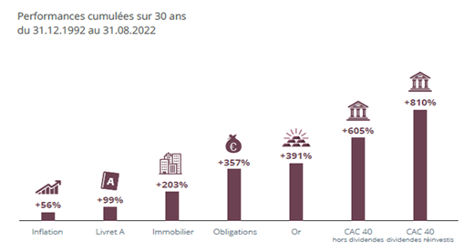
Rendez-vous Client
Saisissez toute opportunité
Fidélisation
A chaque rendez-vous épargne je propose un versement complémentaire en assurance vie
Objectif : Diversifier votre épargne en réalisant un versement complémentaire pour optimiser le rendement de votre contrat.
Clients détenteurs d’assurance vie ou CTO
Je vous propose de réaliser un versement complémentaire et d’investir sur l’Emprunt BPCE sur votre contrat d’assurance vie / Capitalisation ou votre Compte-Titres Ordinaire. Cela vous permettra d’optimiser le rendement de votre contrat et de bénéficier des avantages de l’emprunt :
Un taux de 4,20% connu dès la souscription et garanti jusqu’à l’échéance,
une garantie du capital à l’échéance
Il est important, au-delà de l’emprunt, de diversifier votre versement complémentaire sur différents supports financiers. L’objectif est de ne pas mettre tous ses œufs dans le même panier, et donc de combiner différents supports financiers dans des proportions variables,
En assurance vie par exemple :
le fonds en euros qui assure une protection du capital par l’assureur.
des fonds à formule comme Avenir Durable 2 qui permettent à l’échéance de récupérer au minimum 100%, de son capital initial plus la performance finale de l’indice. Vous aurez la possibilité de bénéficier à la 5ème année d’une performance de 7%/an si l’indice a progressé de 10% ou plus par rapport à son niveau initial.
différents supports financiers en unités de compte comme des OPC, pour bénéficier des performances des marchés financiers en contrepartie d’un risque de perte en capital, sur différentes classes d’actifs qui n’ont pas tous le même niveau de risque et le même horizon de placement.
« Je vois que vous êtes détenteur d’un contrat d'assurance vie et vous propose de faire un nouveau versement et de poursuivre la diversification de votre épargne. « L'Emprunt BPCE ASV octobre 2029 » vous garantit un taux de rendement actuariel de 4,20%* sur 6 ans. »
Source : DNCA
*Taux hors fiscalité et prélèvements sociaux
DOCUMENT STRICTEMENT INTERNE, DESTINE AUX CONSEILLERS DU RESEAU

Slide 25


Obtenez un rendez-vous!
Saisissez toute opportunité
Votre client détient des obligations
Votre client est détenteur d’un produit qui distribue des revenus réguliers (PEL Quadreto / SLR )
« Je vous contacte car vous détenez des obligations.
Comme le groupe BPCE, deuxième groupe coopératif bancaire en France, qui regroupe entre autres les réseaux Caisse d’Epargne et Banque Populaire, émet un emprunt obligataire, je souhaite vous rencontrer pour vous en parler. »
« Je vous contacte car je vois que vous êtes détenteur d’un PEL Quadreto ou Solution Libre Revenus qui est un placement qui vous permet de percevoir des revenus trimestriels. Je souhaite vous rencontrer pour vous parler d’un placement « l’Emprunt BPCE octobre 2029 » sur 6 ans qui vous permettra de percevoir aussi des revenus trimestriels sur la base d’un taux nominal annuel de 4,2%* dans le cadre d’un CTO.
Le client ne possédant pas de titres financiers similaires à l’emprunt, il faudra renseigner dans le bulletin de souscription le fait que l’on est dans du DEMARCHAGE.
Le contact client n’est pas assimilé à du démarchage car le client possède des titres financiers similaires à l’emprunt
*Taux hors fiscalité et prélèvements sociaux
DOCUMENT STRICTEMENT INTERNE, DESTINE AUX CONSEILLERS DU RESEAU

Slide 26
Réponses aux objections
Saisissez toute opportunité
« Un placement sur les marchés financiers c’est risqué. Je ne veux pas perdre mon argent ! »
Dans le cadre d’un emprunt obligataire, dès lors que vous conservez vos titres jusqu’à l’échéance, ils seront remboursés au pair, c’est-à-dire à 100% de leur nominal.
> Dans le CTO
Les intérêts (coupons) sont quant à eux versés trimestriellement tout au long de la durée de vie de l'obligation.
> Dans l’assurance vie
Si vous conservez votre investissement jusqu’à la date d’échéance, le capital correspondra au montant net que vous avez investi, augmenté d’une performance correspondant aux intérêts de l’emprunt capitalisés sur 6 années.
En cas de sortie avant l’échéance (rachat, arbitrage en sortie du support,…), la valeur de rachat du support financier est composée :
- du nominal qui évolue à la hausse comme à la baisse en fonction des conditions de marché
- de la part des intérêts capitalisés au prorata temporis de la durée de détention.
DOCUMENT STRICTEMENT INTERNE, DESTINE AUX CONSEILLERS DU RESEAU

Slide 27
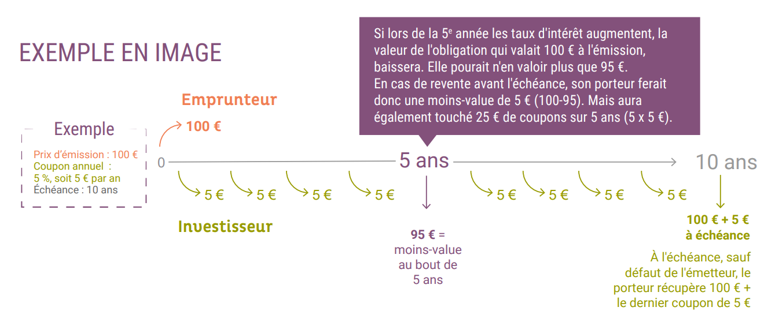
Réponses aux objections
Saisissez toute opportunité
« Et si j’ai besoin de mon argent avant l’échéance ? »
Il est préférable de conserver vos titres jusqu’à l’échéance. Mais en cas de besoin, vous pouvez vendre/désinvestir votre support financier, quand vous le souhaitez, avant leur date d’échéance.
J’attire votre attention sur le fait que la valeur de rachat de votre support financier, qui dépendra de la valeur de l’emprunt obligataire, est déterminée par la loi de l’offre et de la demande, elle peut donc varier à la hausse ou à la baisse tout au long de sa vie.
Le cours des obligations à taux fixe évolue en sens inverse des taux d’intérêt du marché obligataire :
Si les taux proposés par les nouvelles obligations émises sont plus élevés, la demande pour les obligations existantes diminue et donc leurs cours diminuent. En effet, le cours d’une obligation va baisser jusqu’à ce que le rendement soit aussi élevé que celui des nouveaux emprunts équivalents.
A l’inverse, le cours monte si les taux proposés par les nouvelles obligations sont plus bas.
NB : Toute revente des obligations avant l'échéance peut entraîner un gain ou une perte en capital en fonction du cours du marché au moment du désinvestissement.
Pour aller plus loin: impact de l’évolution des taux d’intérêt d’une obligation
DOCUMENT STRICTEMENT INTERNE, DESTINE AUX CONSEILLERS DU RESEAU

Slide 28
Réponses aux objections
« Quels sont les frais applicables à cet emprunt ? »
« Il s’agit ici d’un Emprunt du Groupe BPCE et pour nos clients nous n’appliquerons aucun frais de souscription de l’emprunt en tant que tel et aucun frais de remboursement à l’échéance. »
> Dans le CTO
Pas de frais d’ouverture de compte-titres ordinaires (le cas échéant),
Cas particuliers : pour les droits de garde et commissions liées à une transaction sur le marché avant l'échéance, se référer à la brochure tarifaire de l'établissement
> Dans l’Assurance-vie
Les frais applicables au contrat d’assurance sont les frais d’entrée (pour un versement initial ou complémentaire) ou les frais d’arbitrage (le cas échéant).
En cours de vie de l’emprunt, les frais de gestion du contrat, au titre des Unités de Compte, s’appliquent tels que prévus aux conditions générales du contrat. »
NB : Voir conditions générales du contrat et grille tarifaire en vigueur.
DOCUMENT STRICTEMENT INTERNE, DESTINE AUX CONSEILLERS DU RESEAU

Slide 29
04
Annexes
Etapes clés du parcours conseil et de souscription CTO et ASV
  4.1 Parcours conseil CTO
  4.2 Parcours de souscription CTO
  4.3 Parcours conseil ASV
  4.4 Parcours de souscription ASV
  4.5 Fiscalité (CTO + ASV)
  4.6 Contingents
  Autres
DOCUMENT STRICTEMENT INTERNE, DESTINE AUX CONSEILLERS DU RESEAU

Slide 30



Etapes clés du parcours conseil et souscription
Etapes dans le cas d’un CTO
Parcours LEA : Zoom sur l’ensemble des étapes du parcours
Parcours LEA : Souscription d’un CTO avec de l’Emprunt BPCE
Parcours 0199PM : Phase de proposition de l’Emprunt BPCE au sein d’un CTO pour les personnes morales
Cas particuliers : Clients en GSM - Clients surexposés
Parcours O2S : PP ou PM en Banque Privée
Etapes dans le cas d’une ASV
Parcours LEA : Zoom sur l’ensemble des étapes du parcours
Parcours LEA : Souscription d’un contrat d’assurance vie Millevie Essentielle 2 avec de l’Emprunt BPCE
Parcours LEA : Versement complémentaire sur un contrat d’assurance vie Millevie Essentielle 2 existant
Arbitrage sur un contrat Nuances 3D
Versement sur un contrat Nuances 3D
Gestion des Fonds Euro CNP Assurances dans LEA Nuances 3D, Nuances Plus souscrits avant le 26.9.22
Souscription d’un contrat d’assurance vie Millevie Premium 2 avec une Orientation de Gestion et une cohabitation sur l’Emprunt BPCE
Parcours conseil
Parcours conseil/
Parcours de
souscription
Modèle de bulletin de souscription rempli
Parcours PP avec la prestation Topaze Conseiller « saisie/contrôles »
Parcours de souscription pour les autres cas
Parcours de
souscription
Saisie de la demande d’arbitrage dans l’outil WebAssur
Comparaison des étapes clés du parcours LEA entre CTO/ASV
DOCUMENT STRICTEMENT INTERNE, DESTINE AUX CONSEILLERS DU RESEAU

Slide 31





#Parcours LEA : Comparaison comportement ASV / CTO
Apports de liquidités
Etapes-clés
ASV
CTO
    Apport issu de l’épargne de précaution
    Apport de l’extérieur
    Réinvestissement
    Déclarer le montant des mensualités (écran votre capacité d’épargne)
    Apport issu de l’épargne de précaution
    Apport de l’extérieur
    Réinvestissement
    Déclarer le montant des mensualités (écran votre capacité d’épargne)
Choix des Projets
* en adéquation avec le profil de risque du client
Switch / split de niveau 2
    Tous les projets * sont éligibles à l’emprunt, excepté ‘Optimiser mon imposition’
    Horizon de temps minimum du projet 7 ans
    Tous les projets * sont éligibles à l’emprunt, excepté ‘Optimiser mon imposition’
    Horizon de temps minimum du projet 7 ans
    Remplacement / Ventilation de niveau 2
    Proposition AR à hauteur du profil de risque
    (cette dernière sera inférieure si cas de surexposition en risque ou volatilité)
    Remplacement / Ventilation de niveau 2
    Proposition 100 % d’AR
Switch / split de niveau 3
    Possibilité de faire un switch / split du Fonds € L’opération apparaît comme non conseillée
    Impossibilité de faire un switch / split en cas de surexposition
AR : Avoirs risqués - UC : Unité de compte
DOCUMENT STRICTEMENT INTERNE, DESTINE AUX CONSEILLERS DU RESEAU

Slide 32
CTO
04.1
Parcours conseil et ses copies écrans
Conformément aux recommandations AMF/ACPR, les établissements doivent limiter la commercialisation de titres auto placés : cet emprunt ne doit pas représenter une part trop significative dans le portefeuille des clients et le produit doit constituer un élément de diversification. L’appréciation de la part à investir n’est pas définie a priori et est à évaluer par le conseiller lors de l’entretien conseil.
DOCUMENT STRICTEMENT INTERNE, DESTINE AUX CONSEILLERS DU RESEAU

Slide 33


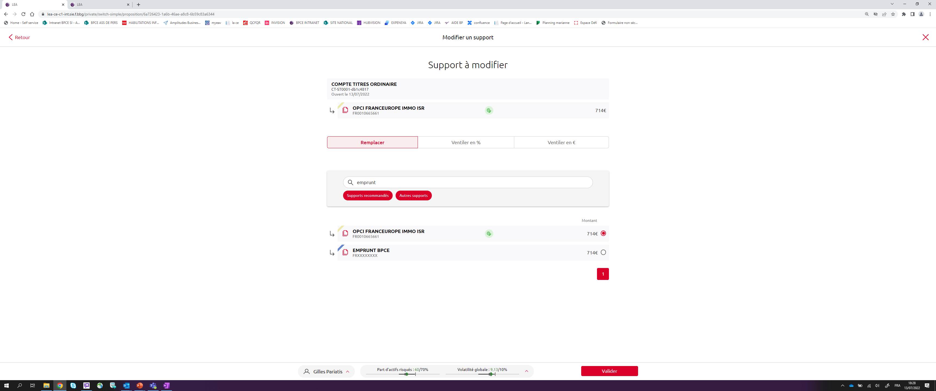
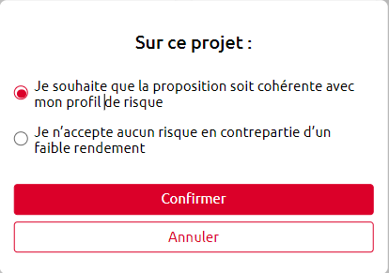
Zoom sur l’ensemble des étapes du parcours
1
4
Entretien en amont de LEA
Création/révision de la signalétique (dossier connaissance client)
Renseignement du QCF-QR et QFD
Proposition et personnalisation de l’allocation
            Switchs/ Splits niveau 2
            Le remplacement d’un des fonds se fera en cliquant sur autres supports et en saisissant emprunt dans la barre de recherche
2
Renseignement de
l’épargne : mobiliser les avoirs du client pour ses projets
Affectation des liquidités : de l’épargne de précaution dans l’établissement / d’avoirs externes à l’établissement
            Programmation des versements à affecter au(x) projet(s)
3
Déclaration du projet
            Choix du projet en adéquation avec son profil l de risque et indication
            Du montant du projet,
            Des mensualités apportées,
            De l’horizon souhaité en adéquation avec le projet
            Du contrat à associer au projet = Choix du Comptes Titres Ordinaires
5
Traitement de la valorisation de l’ensemble de l’épargne
« Valoriser l’épargne restante » ou non
6
L’Emprunt BPCE sera paramétré sur tous les projets à l'exception du projet ‘optimiser mon imposition’ et sur toutes les catégories de clientèle et sur toutes les catégories de risques et de compétences Financières (C1/R1)
horizon de placement
minimum : 7 ans
Synthèse de l’entretien
Récapitulatif
7
Validation définitive de la proposition
Signature de la propostion
DOCUMENT STRICTEMENT INTERNE, DESTINE AUX CONSEILLERS DU RESEAU

Slide 34
Parcours LEA
CAS
Souscription d’un CTO avec de l’Emprunt BPCE
Les étapes du parcours LEA : A quelle étape doit-on effectuer une modification
Vérification de l’horizon du projet :
mini 7 ans
Remplacement
de niveau 2
DOCUMENT STRICTEMENT INTERNE, DESTINE AUX CONSEILLERS DU RESEAU

Slide 35
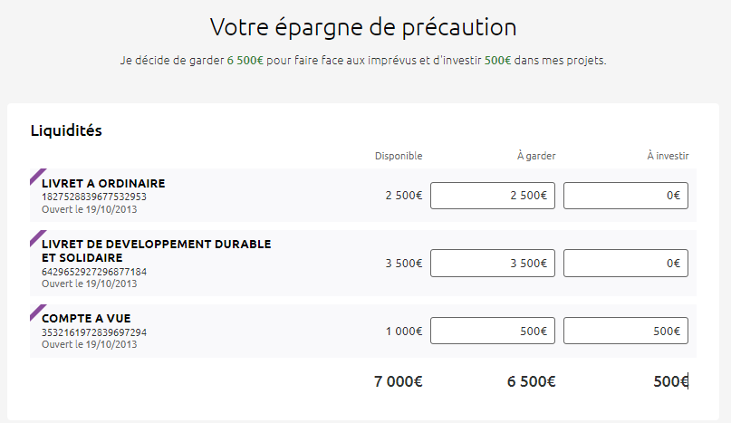
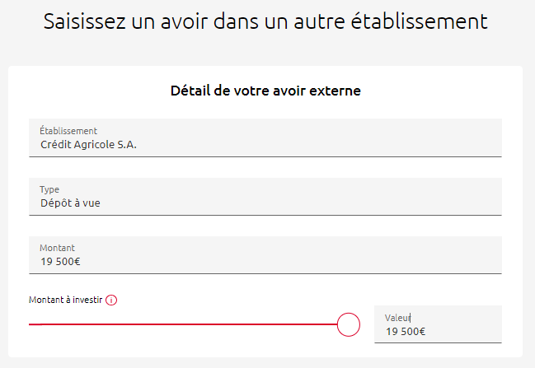
Parcours LEA : Souscription de l'Emprunt BPCE dans un CTO
Etapes-clés
Libérer des montants à allouer : Ouvrir une nouvelle session LEA et accéder en premier à la rubrique « Renseigner mon Epargne » pour investir des liquidités en épargne financière. Le client peut :
Investir des liquidités à partir d’u compte à vue depuis la page « Votre épargne de précaution »
Déclarer des avoirs externes et indiquer la part à investir dans le projet à la page « Souhaitez-vous déclarer des avoirs dans d’autres établissements »
DOCUMENT STRICTEMENT INTERNE, DESTINE AUX CONSEILLERS DU RESEAU

Slide 36
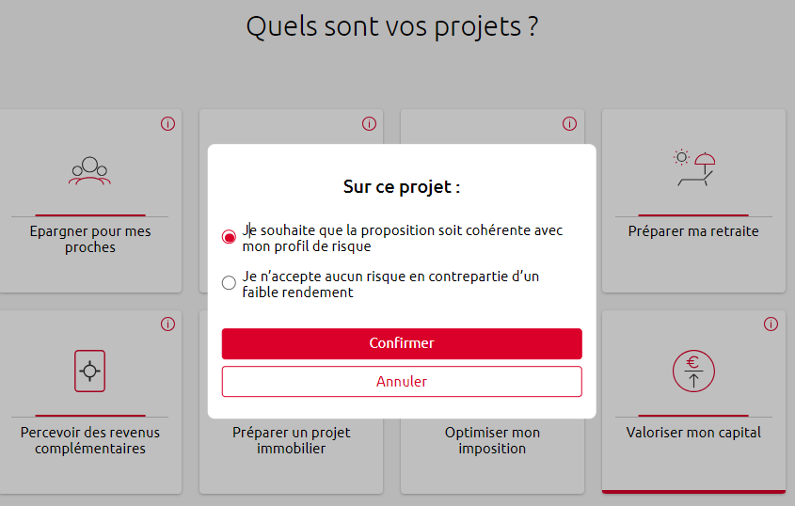
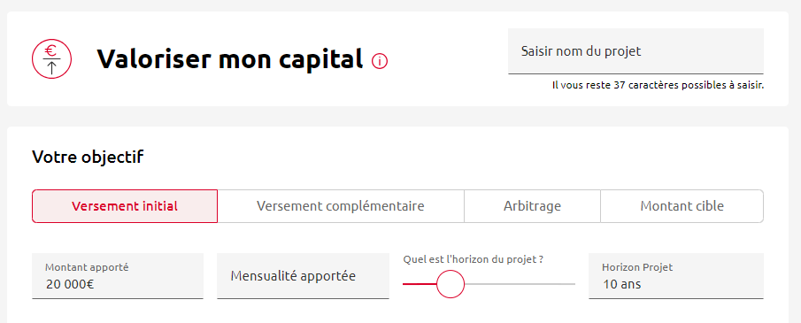
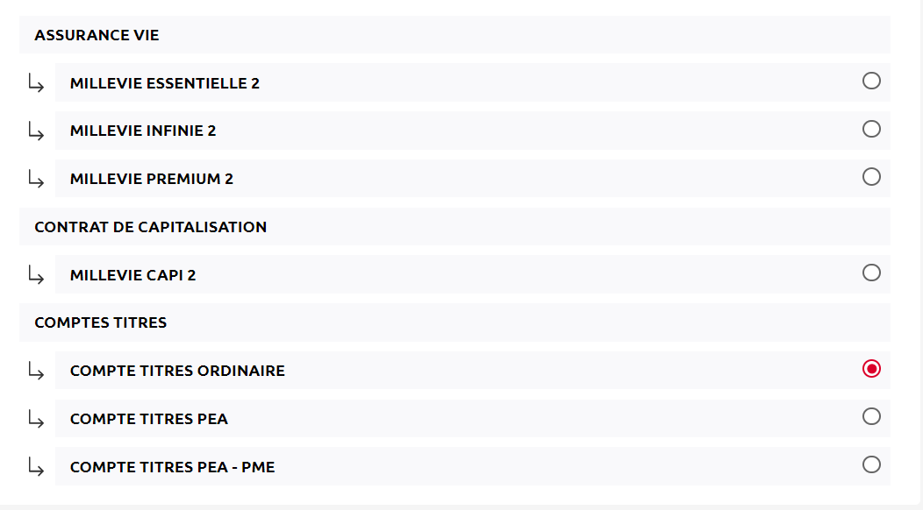
Parcours LEA : Souscription de l'Emprunt BPCE dans un CTO
!
horizon de placement
minimum : 7 ans
Définir les projets : Accéder à la rubrique « Lister mes projets » et choisir le projet souhaité par le client.
Choix d’une proposition cohérente avec son profil de risque
Sélectionner « Versement initial » et indiquer le montant apporté, les mensualités apportées le cas échéant
L’horizon de placement par défaut de 10 ans ne devra pas être modifié.
Sélectionner le contrat « Compte Titre Ordinaire » puis cliquer sur ajouter ce projet.
Etapes-clés
L’Emprunt BPCE sera paramétré sur tous les projets, sauf ‘optimiser mon imposition’ et sur toutes les catégories de clientèle et sur toutes les catégories de risques et de compétences Financières (C1/R1)
Attention
Ne pas personnaliser le projet – conserver les 7 projets déjà définis
DOCUMENT STRICTEMENT INTERNE, DESTINE AUX CONSEILLERS DU RESEAU

Slide 37
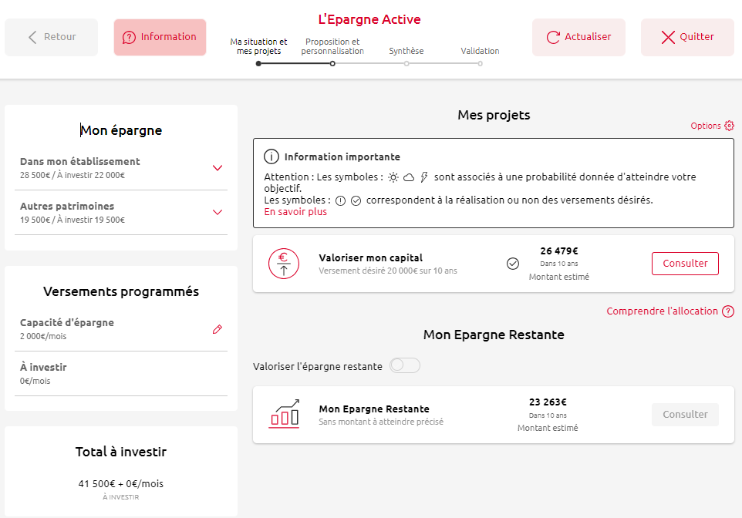
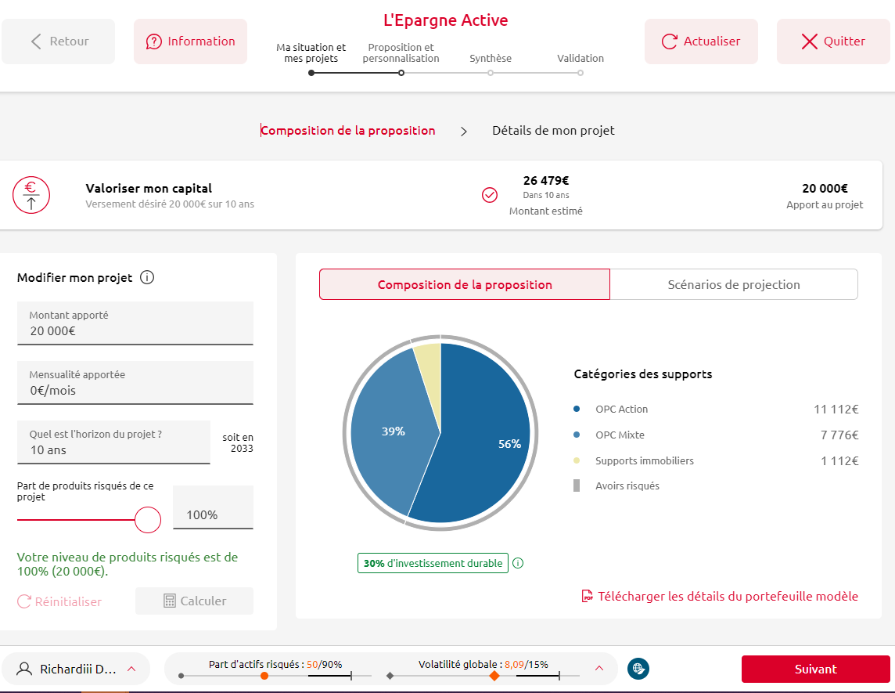
Parcours LEA : Souscription de l'Emprunt BPCE dans un CTO
Etapes-clés
Consulter le projet / Consulter la composition de la proposition
DOCUMENT STRICTEMENT INTERNE, DESTINE AUX CONSEILLERS DU RESEAU

Slide 38
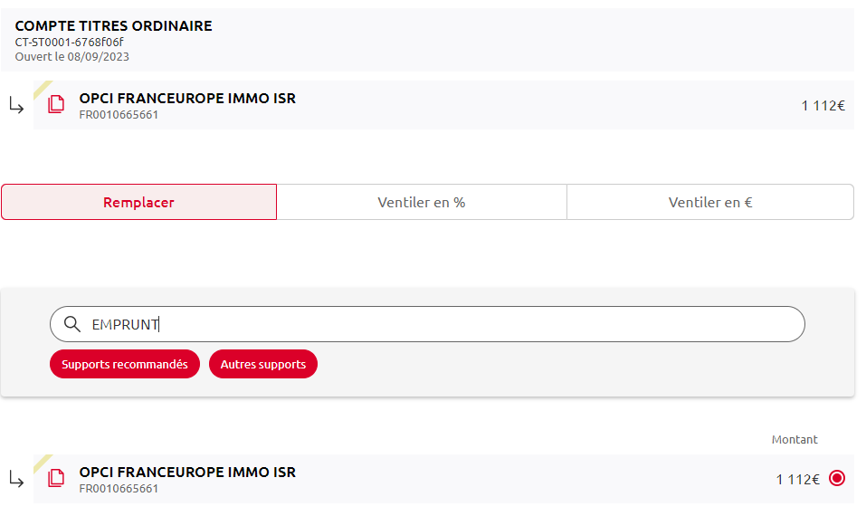
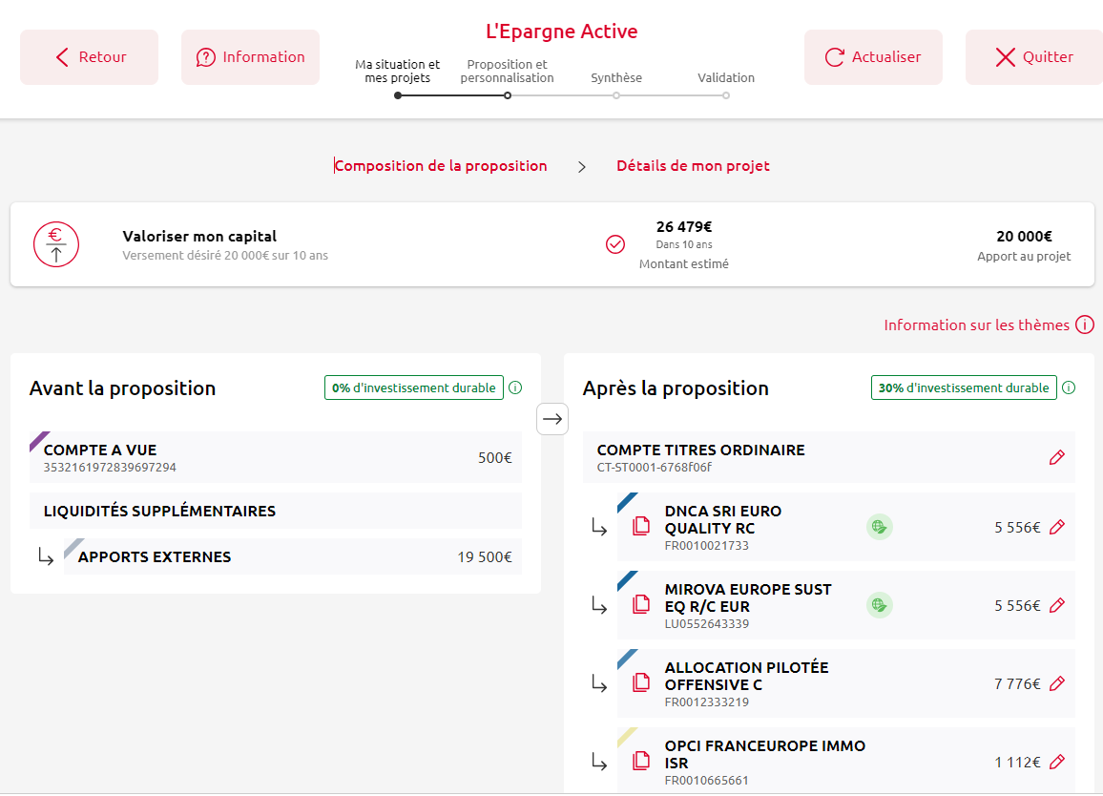
Parcours LEA : Souscription de l'Emprunt BPCE dans un CTO
Rappel : l’emprunt ne doit pas représenter une part trop significative dans le portefeuille des clients et le produit doit constituer un élément de diversification. L’appréciation de la part à investir n’est pas définie à priori et est à évaluer par le conseiller lors de l’entretien conseil.
Etapes-clés
REMPLACEMENT SIMPLE
Switch simple
En première intention LEA pousse une allocation issue du portefeuille modèle de NIM qui ne comportera pas l’emprunt.
Tous les supports éligibles et proposés en 1ère intention LEA peuvent être remplacés (switch) ou ventilés (split) au profit de l’emprunt BPCE.
Tous les supports sont éligibles au switch
Modifier l’allocation : Il est possible de modifier la proposition réalisée par LEA à l’étape 2 « Proposition et personnalisation », via le switch (remplacement ) de niveau 2
Sélectionner la ligne à modifier avec le crayon puis cliquer sur autres supports dans la ligne support indiquer « Emprunt »
EMPRUNT BPCE OCT 2029
4
DOCUMENT STRICTEMENT INTERNE, DESTINE AUX CONSEILLERS DU RESEAU

Slide 39
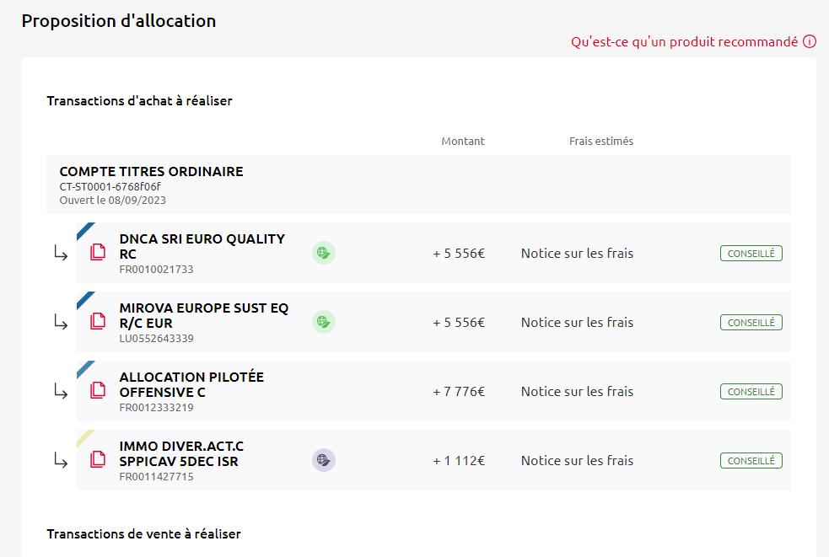
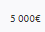
Parcours LEA : Souscription de l'Emprunt BPCE dans un CTO
Etapes-clés
SYNTHESE DES OPERATIONS
5
Synthèse des opérations à réaliser
Etapes-clés
SIGNATURE
Les étapes suivantes seront la signature et le passage des opérations sur les outils producteurs
EMPRUNT BPCE OCT 2029
DOCUMENT STRICTEMENT INTERNE, DESTINE AUX CONSEILLERS DU RESEAU

Slide 40
Parcours 0199 PM
CAS
Proposition de l’Emprunt BPCE au sein d’un CTO
pour les personnes morales
  A noter
  Tous les projets sont éligibles à l’Emprunt BPCE,
  Sans modification par rapport au mode de fonctionnement existant, le client peut toujours, sur sa demande expresse, déroger au conseil donné par l'établissement
  Horizon du projet : mini 6 ans
DOCUMENT STRICTEMENT INTERNE, DESTINE AUX CONSEILLERS DU RESEAU

Slide 41
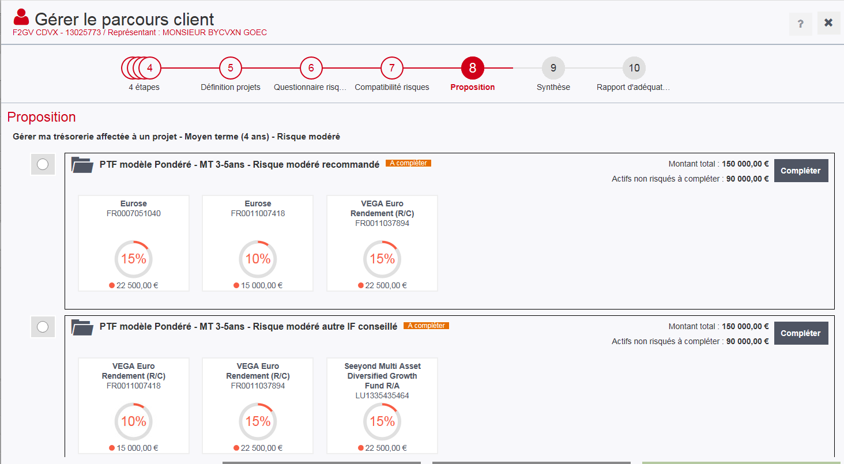
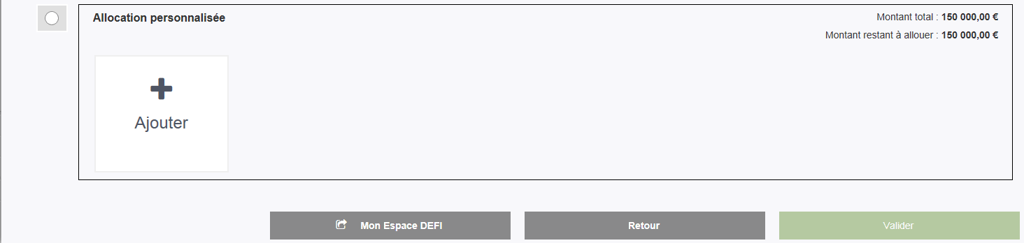
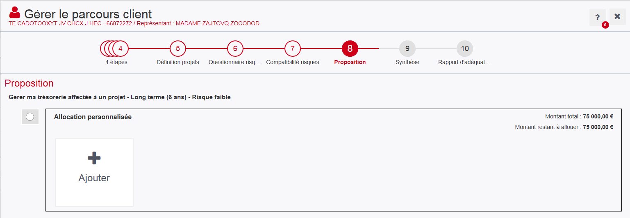
Parcours 0199PM
Caisse d’Epargne
Proposition de Portefeuilles modèles
OU
L’Allocation personnalisée :
Est proposée systématiquement
Est présentée après les portefeuilles modèles s’il y en a
PHASE
Proposition
Cliquer sur l’allocation personnalisée
DOCUMENT STRICTEMENT INTERNE, DESTINE AUX CONSEILLERS DU RESEAU

Slide 42
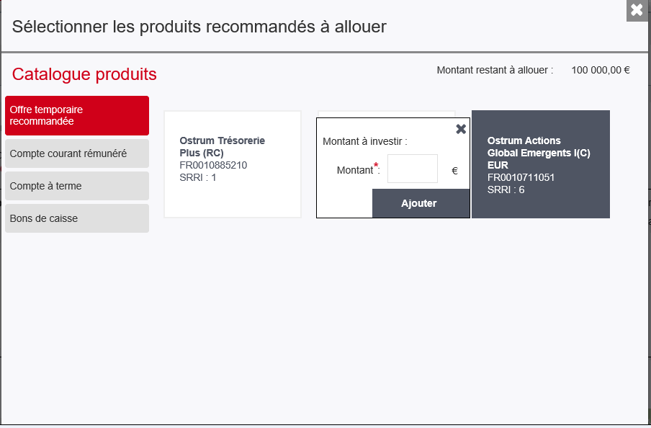
Parcours 0199PM Caisse d’Epargne
Gestion des produits « de Campagne »
L’emprunt BPCE sera disponible dans la partie « Offre temporaire recommandée » placée en tête du Catalogue produit. On pourra également le retrouver dans la partie « Structuré (FAF, Obligation à capital garanti à hauteur de 90% minimum) »
PHASE
Proposition
Gestion des produits « de Campagne »
dont l’Emprunt BPCE
DOCUMENT STRICTEMENT INTERNE, DESTINE AUX CONSEILLERS DU RESEAU

Slide 43
Parcours LEA – cas particuliers
  Clients en Gestion Sous Mandat
    Pour les clients qui sont en GSM chez Vega (cas de toutes les CE, de BPACA , BPALC et de Banque de Savoie), la souscription de l’emprunt par le client nécessite l’ouverture d’un second CTO en gestion libre car la cohabitation de l’emprunt n’est pas autorisée.
    Pour les clients qui sont en GSM BP (hors BPACA, BPALC et Banque de Savoie) et qui veulent souscrire en gestion libre, nous recommandons l’ouverture d’un second CTO en gestion libre.
  Clients surexposés
    Dans l’enveloppe CTO, le fonctionnement de LEA ne permet pas que le client soit surexposé par rapport à son profil de risque ; le switch 3 (hors conseil) ne permet pas d’acheter « plus de risque ».
    En effet, l’enveloppe CTO ne comportant pas d’instrument non risqué (contrairement au fonds euros dans une ASV), s’il n’a pas été possible d’investir le montant souhaité en phase « projet », alors cela ne sera pas possible non plus en phase de synthèse (switch 3).
DOCUMENT STRICTEMENT INTERNE, DESTINE AUX CONSEILLERS DU RESEAU
Notes:
Précisions :
En l’occurrence l’émetteur est BPCE
Rang de créance :
En cas de défaillance de l’entreprise les détenteurs de dettes privilégiées (exemple : fisc ou salarié) ou d’une dette chirographaire (exemple : emprunt classique) seront prioritaires pour le remboursement de leur créance.
Viendront ensuite les détenteurs de Titres Subordonnés Remboursables (TSR).
Puis enfin, les détenteurs de Titres Super Subordonnés (Titres non distribués dans notre réseau) et les détenteurs de Parts sociales.

Slide 44
Parcours de l’émission dans O2S
PP ou PM en Banque Privée
  La commercialisation de l’émission BPCE ne modifie en rien le parcours classique dans O2S.
  L’émission sera disponible auprès des deux réseaux le 29 septembre 2023 à 9 heures.
DOCUMENT STRICTEMENT INTERNE, DESTINE AUX CONSEILLERS DU RESEAU

Slide 45
CTO
04.2
Parcours de souscription :
Bulletin de souscription
Enregistrement dans Platine
DOCUMENT STRICTEMENT INTERNE, DESTINE AUX CONSEILLERS DU RESEAU

Slide 46

Modèle de Bulletin de souscription rempli
Classement du bulletin de souscription dans Classeur Client – rubrique Connaissance client, sous rubrique Conseil Epargne conseil banque ou Synthèse LEA
DOCUMENT STRICTEMENT INTERNE, DESTINE AUX CONSEILLERS DU RESEAU

Slide 47
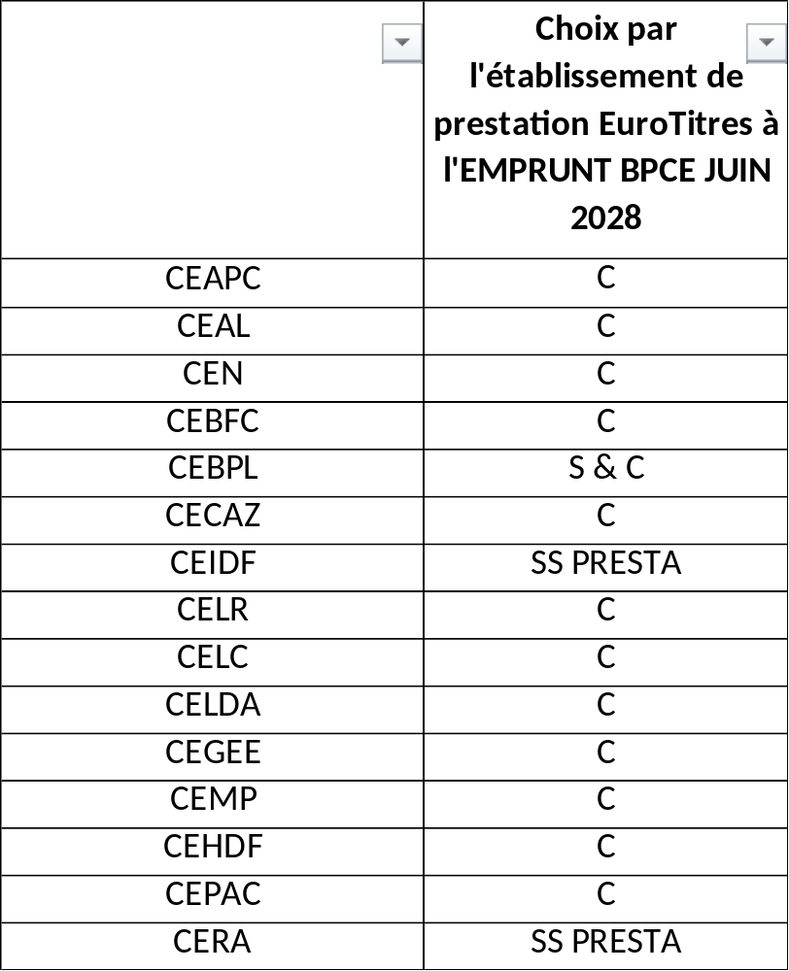
Prestations « TOPAZE CONSEILLER » retenues
DOCUMENT STRICTEMENT INTERNE, DESTINE AUX CONSEILLERS DU RESEAU

Slide 48

CAS 1 : parcours de souscription Personnes Physiques pour les établissements en prestation Topaze Conseiller « saisie/contrôles »
Après finalisation et signature de la synthèse épargne, le conseiller fait signer le bulletin de souscription papier au client.
Etablissement TOPAZE Conseiller « prestation saisie & contrôles » :
  La communication de l’ordre de souscription papier à BPCE EuroTitres se fait selon le processus habituel de transmission via le Workflow Platine (fourniture : 1/ Bulletin de Souscription Papier dont le récépissé de démarchage daté et signé même en cas d'absence de démarchage et 2/ Synthèse Epargne signée.
  Pour information : il y a un acte de gestion spécifique dédié à la saisie de l’emprunt BPCE « Emprunt BPCE octobre 2029 » qui est placé en haut du menu de chaque établissement ; ce paramétrage sera désactivé à 17 heures le 17 octobre 2023.
  La fin de réception des instructions du 17 octobre 2023 est fixée à 17 heures. Passé ce délai, les ordres ne seront pas traités par EuroTitres.
  Pour rappel : liste des contrôles opérés par BPCE EuroTitres avant d’accepter de passer la souscription dans Platine

Slide 49
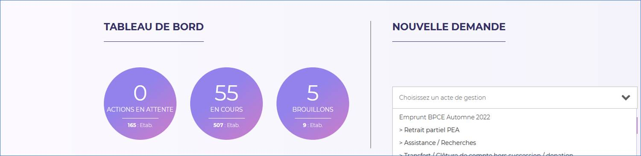

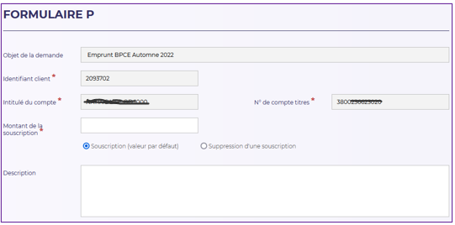
Prestation Topaze : nouvel acte de gestion dans le Workflow Platine
Etape 1
A partir du tableau de bord, le conseiller fait une nouvelle demande en sélectionnant « Emprunt BPCE octobre 2029 »
Etape 2
Le conseiller complète l’instruction
Instructions communiquées à BPCE EuroTitres 17 octobre 2023 avant 17 heures
DOCUMENT STRICTEMENT INTERNE, DESTINE AUX CONSEILLERS DU RESEAU

Slide 50
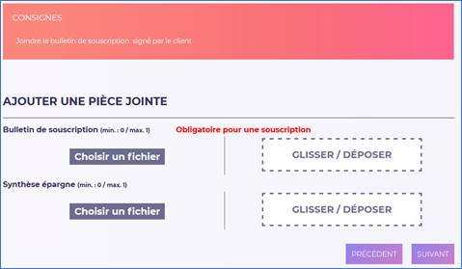
Prestation Topaze : nouvel acte de gestion dans le Workflow Platine
Etape 3
Le conseiller ajoute les pièces nécessaires :
Bulletin de souscription papier daté et signé du client
Synthèse papier du « conseil » datée et signée du client
Instructions communiquées à BPCE EuroTitres avant 17 heures
DOCUMENT STRICTEMENT INTERNE, DESTINE AUX CONSEILLERS DU RESEAU

Slide 51


CAS 2 : Parcours de souscription pour tous les autres cas
Ce slide concerne :
les établissements qui n'ont pas opté pour une décentralisation de la saisie des ordres vers BPCE EuroTitres
Les souscriptions faites par les personnes morales
Après finalisation et signature de la synthèse épargne, le conseiller fait signer le bulletin de souscription papier daté au client.
Cible :
  Personnes morales et Personnes physiques « Etablissements non TOPAZE »
  Personnes physiques « Etablissements TOPAZE Conseiller « contrôles uniquement » saisie par le conseiller ou par son middle-office
  La saisie de l’instruction se fait, au plus tard le 17 octobre 2023 à 18 heures 30 (et le 16 octobre 2023 pour les personnes morales côté BP), dans Platine dans le menu « EMISSIONS » à partir du bulletin de souscription signé
  Liste des contrôles post saisies exercés par EuroTitres lorsque l’établissement opte pour cette prestation :
Rappel : il y a des seuils Platine Filière émission paramétrables au choix des établissements : si blocage conseiller par exemple à 50K€ les établissements doivent s'organiser en interne pour lever le blocage de seuil ou avoir un conseiller habilité pour débloquer la souscription.
DOCUMENT STRICTEMENT INTERNE, DESTINE AUX CONSEILLERS DU RESEAU

Slide 52
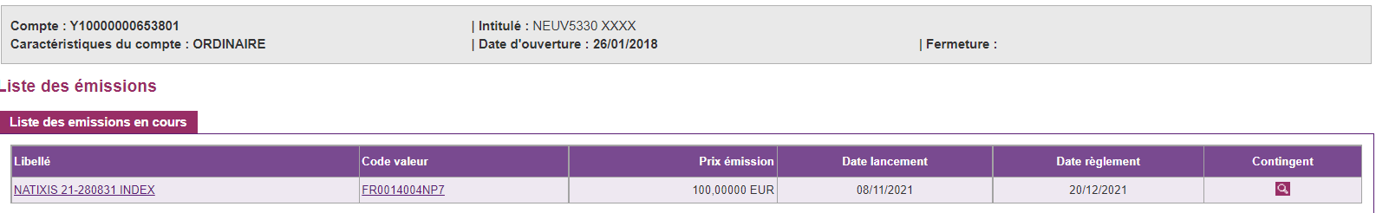

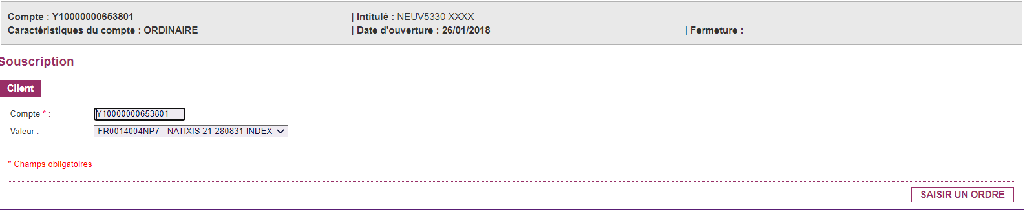
Présentation Emission
Souscriptions saisies avant 18 heures 30 le 17 octobre 2023
Création des souscriptions par l’établissement
Création de l’émission
Réservation
Saisie des souscriptions
Carnet d’ordres émission
Suivi de la commercialisation
Comptabilisation & R&L
Régularisation
    2 accès possibles :
    -> Via la liste des émissions ou
    -> Via l’accès directement à la création d’une souscription
-> Cliquer sur le code valeur permet d’accéder directement à l’écran de souscription avec le code valeur pré-alimenté
-> En accès direct à la souscription le code valeur est pré-alimenté s’il n’y a qu’un émission en cours sinon l’émission est à choisir dans la liste des codes valeurs dont une émission est en cours pour l’établissement
DOCUMENT STRICTEMENT INTERNE, DESTINE AUX CONSEILLERS DU RESEAU

Slide 53
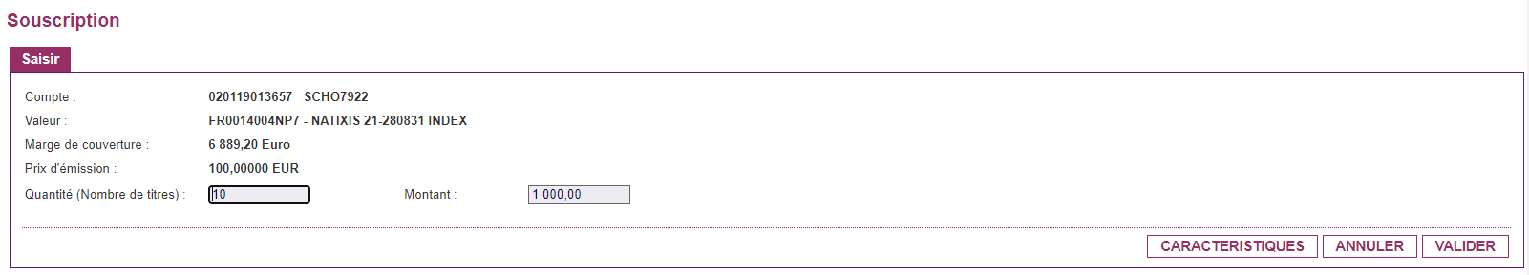
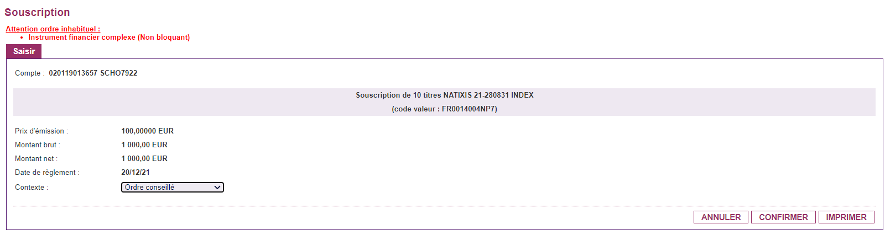

Présentation Emission
Souscriptions saisies avant 18 heures 30 le 17 octobre 2023
Création des souscriptions par l’établissement
Création de l’émission
Réservation
Saisie des souscriptions
Carnet d’ordres émission
Suivi de la commercialisation
Comptabilisation & R&L
Régularisation
    -> La souscription peut être saisie en quantité ou en montant. La saisie du montant est une aide à la saisie , la souscription sera créée en carnet émission systématiquement en quantité entière.
    -> Fonction des paramétrages réalisés pour l’établissement, génération des alertes Ordre inhabituel et demande de saisie du contexte de l’ordre.
LE CONTEXTE DE L’ORDRE DOIT
ETRE SYSTEMATIQUEMENT A «
CONSEILLE » CAR LE PRODUIT
N’EST PAS ACCESSIBLE EN SELFCARE
DOCUMENT STRICTEMENT INTERNE, DESTINE AUX CONSEILLERS DU RESEAU

Slide 54
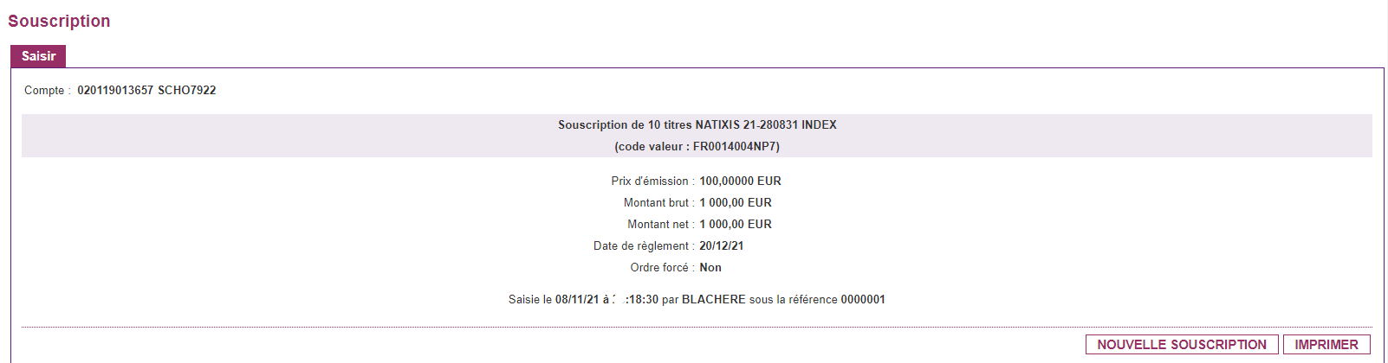
Présentation Emission
Souscriptions saisies avant 18 heures 30 le 17 octobre 2023
Création des souscriptions par l’établissement
Création de l’émission
Réservation
Saisie des souscriptions
Carnet d’ordres émission
Suivi de la commercialisation
Comptabilisation & R&L
Régularisation
    -> Création de la souscription après confirmation
    .
DOCUMENT STRICTEMENT INTERNE, DESTINE AUX CONSEILLERS DU RESEAU

Slide 55
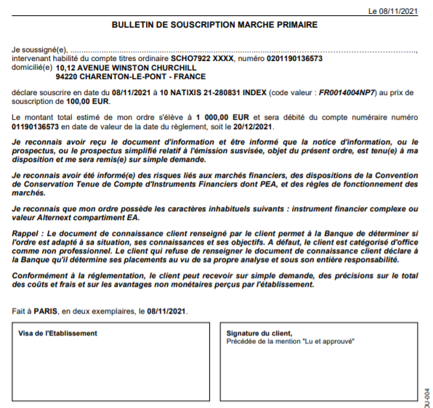

Présentation Emission
Souscriptions saisies avant 18 heures 30 le le 17 octobre 2023
Création des souscriptions par l’établissement
Création de l’émission
Réservation
Saisie des souscriptions
Carnet d’ordres émission
Suivi de la commercialisation
Comptabilisation & R&L
Régularisation
    -> Génération d’un bordereau de souscription
Le bulletin de souscription issu de Platine
peut ne pas être signé du client.
Le bulletin de souscription papier doit
être obligatoirement signé du client.
DOCUMENT STRICTEMENT INTERNE, DESTINE AUX CONSEILLERS DU RESEAU

Slide 56
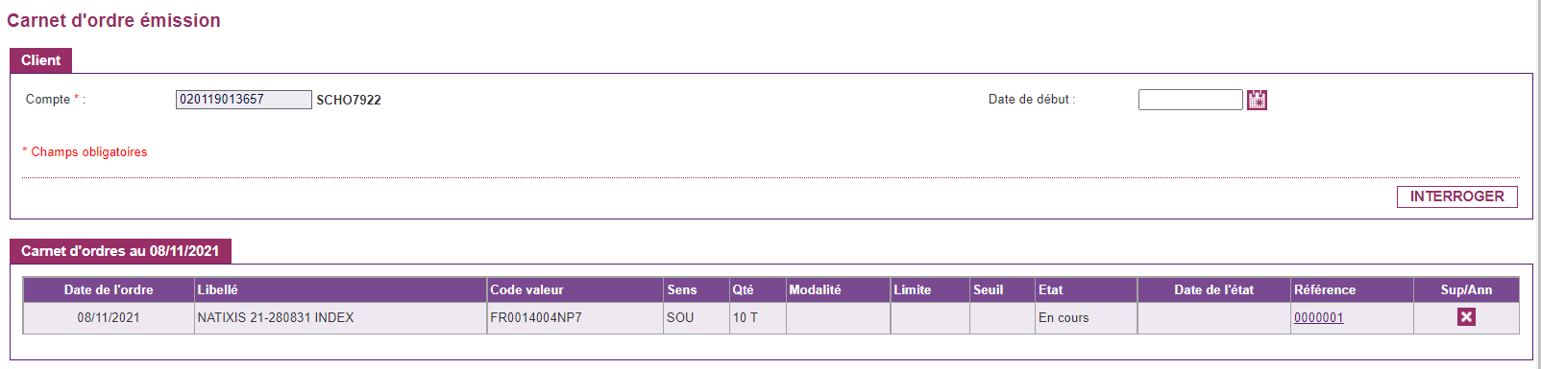
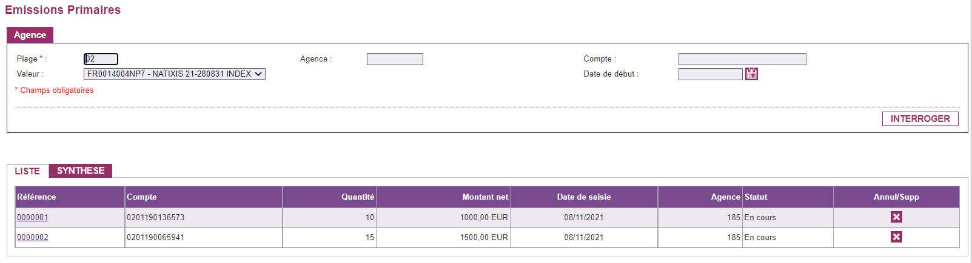
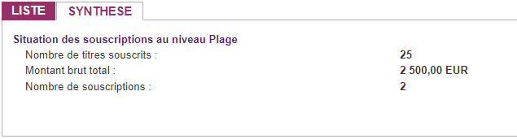
Présentation Emission
Souscriptions saisies avant 18 heures 30 le 17 octobre 2023
Carnet d’ordres émission
Création de l’émission
Réservation
Saisie des souscriptions
Carnet d’ordres émission
Suivi de la commercialisation
Comptabilisation & R&L
Régularisation
    -> Consultation du carnet d’ordres émission pour un compte titres donné.
    Il est possible de supprimer une souscription tant que la commercialisation est ouverte.
    -> Consultation du carnet d’ordres émission pour une plage de compte établissement.
    L’onglet LISTE présente la liste de toutes les souscriptions pour l’émission sélectionnée.
    L’onglet SYNTHESE présente pour la place de comptes interrogée :
    Le nombre de souscriptions saisi
    La quantité totale souscrite
    Le montant total souscrit
DOCUMENT STRICTEMENT INTERNE, DESTINE AUX CONSEILLERS DU RESEAU

Slide 57
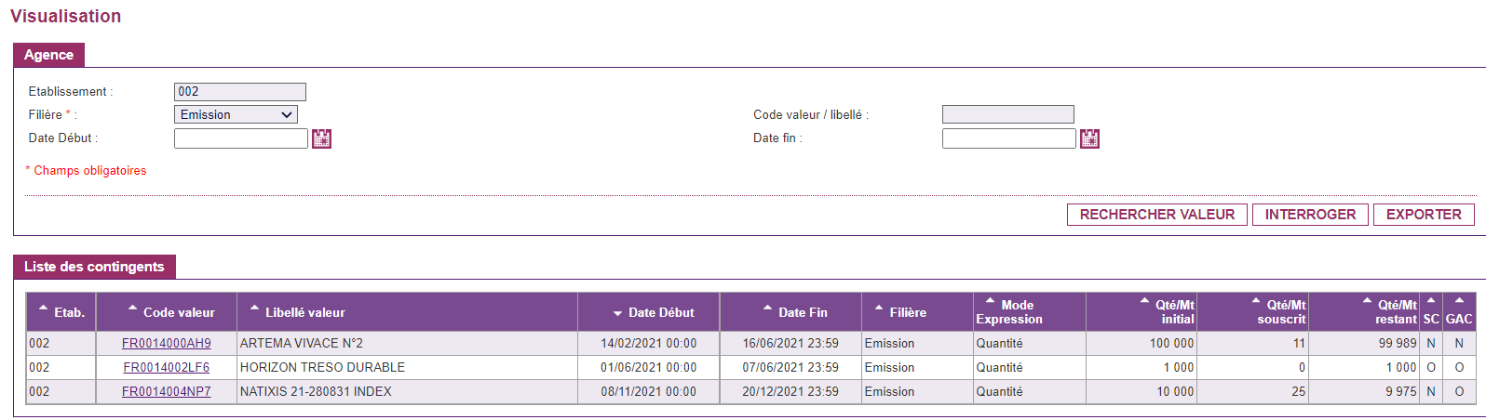
Présentation Emission
Souscriptions saisies avant 18 heures 30 le 23/6/2023
Suivi de la commercialisation
Création de l’émission
Réservation
Saisie des souscriptions
Carnet d’ordres émission
Suivi de la commercialisation
Comptabilisation & R&L
Régularisation
    -> Suivi de la commercialisation : l’établissement peut suivre à tout moment pour chaque émission en cours la quantité souscrite par rapport à l’objectif ferme ou non fixé (= quantité initiale).
DOCUMENT STRICTEMENT INTERNE, DESTINE AUX CONSEILLERS DU RESEAU

Slide 58
ASV
04.3
Parcours conseil et ses copies écrans
Conformément aux recommandations AMF/ACPR, les établissements doivent limiter la commercialisation de titres auto placés : cet emprunt ne doit pas représenter une part trop significative dans le portefeuille des clients et le produit doit constituer un élément de diversification. L’appréciation de la part à investir n’est pas définie a priori et est à évaluer par le conseiller lors de l’entretien conseil.
DOCUMENT STRICTEMENT INTERNE, DESTINE AUX CONSEILLERS DU RESEAU

Slide 59

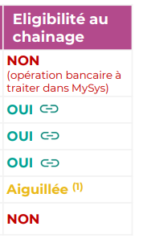
Zoom sur l’ensemble des étapes du parcours
L’Emprunt BPCE sera paramétré sur tous les projets, sauf ‘optimiser mon imposition’ et sur toutes les catégories de clientèle et sur toutes les catégories de risques et de compétences Financières (C1/R1)
horizon de placement
minimum : 7 ans
1
Entretien en amont de LEA
Création/révision de la signalétique (dossier connaissance client)
Renseignement du QCF-QR-QFD
2
Renseignement de
l’épargne : mobiliser les avoirs du client pour ses projets
Affectation des liquidités : de l’épargne de précaution dans l’établissement / d’avoirs externes à l’établissement
            Programmation des versements à affecter au(x) projet(s)
3
Déclaration du projet
            Choix du projets en adéquation avec son profil investisseur
            et indication
            Du montant du projet,
            Des mensualités apportées,
            De l’horizon souhaité en adéquation avec le projet
            Du contrat à associer au projet = Choix du Contrat d’Assurance Vie
4
Proposition et personnalisation de l’allocation
            Switchs/ Splits niveau 2
            Le remplacement d’un des fonds se fera en cliquant sur autres supports et en saisissant emprunt dans la barre de recherche
5
Traitement de la valorisation de l’ensemble de l’épargne
« Valoriser l’épargne restante » ou non
6
7
Validation définitive de la proposition
Signature de la propostion
Synthèse de l’entretien
Récapitulatif
Switchs/splits niveau 3 à l’initiative du client (non conseillés) : Le client doit être averti et pleinement conscient de la responsabilité qu’il prend en s’exposant au-delà des bornes de risque de son profil
NEW
8
Panier et chainage des opérations dans les outils producteurs
DOCUMENT STRICTEMENT INTERNE, DESTINE AUX CONSEILLERS DU RESEAU

Slide 60
Parcours LEA
CAS
Souscription d’un contrat d’assurance vie Millevie Essentielle 2 avec de l’Emprunt BPCE
Les étapes du parcours LEA : a quelle étape doit on faire une modification
Horizon du projet : mini 7 ans
Remplacement de niveau 2 ou à l’étape 3 (non conseillé)
DOCUMENT STRICTEMENT INTERNE, DESTINE AUX CONSEILLERS DU RESEAU

Slide 61
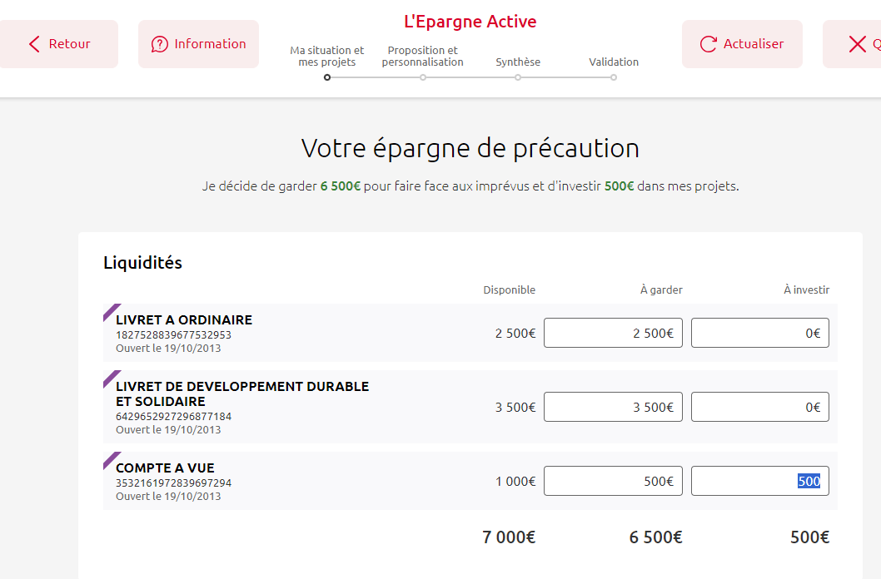
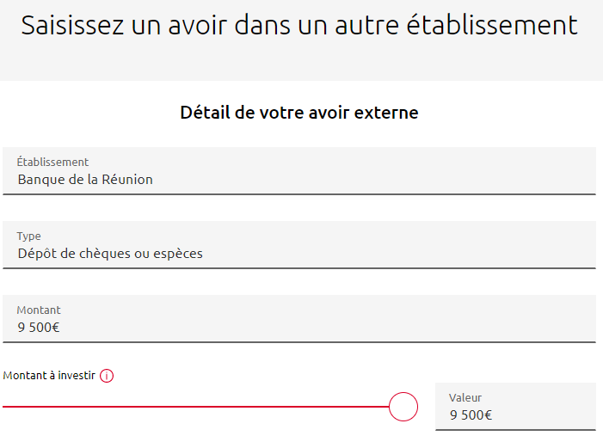

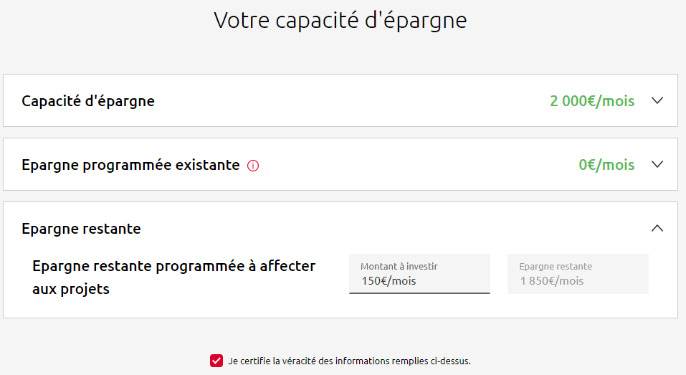
Parcours LEA : Souscription d’une assurance vie Millevie Essentielle 2 avec de l’Emprunt BPCE
Etapes-clés
Libérer des montants à allouer : Ouvrir une nouvelle session LEA et accéder en premier à la rubrique « Renseigner mon Epargne » pour investir des liquidités en épargne financière. Le client peut :
Investir des liquidités à partir d’u compte à vue depuis la page « Votre épargne de précaution »
Déclarer des avoirs externes et indiquer la part à investir dans le projet à la page « Souhaitez-vous déclarer des avoirs dans d’autres établissements »
Mettre en place des versements programmés : Pour mettre en place/augmenter des versements programmés, indiquer le montant additionnel à investir mensuellement en renseignant la ligne « Epargne restant programmée à affecter aux projets » à la page «Votre capacité d’épargne »
DOCUMENT STRICTEMENT INTERNE, DESTINE AUX CONSEILLERS DU RESEAU

Slide 62
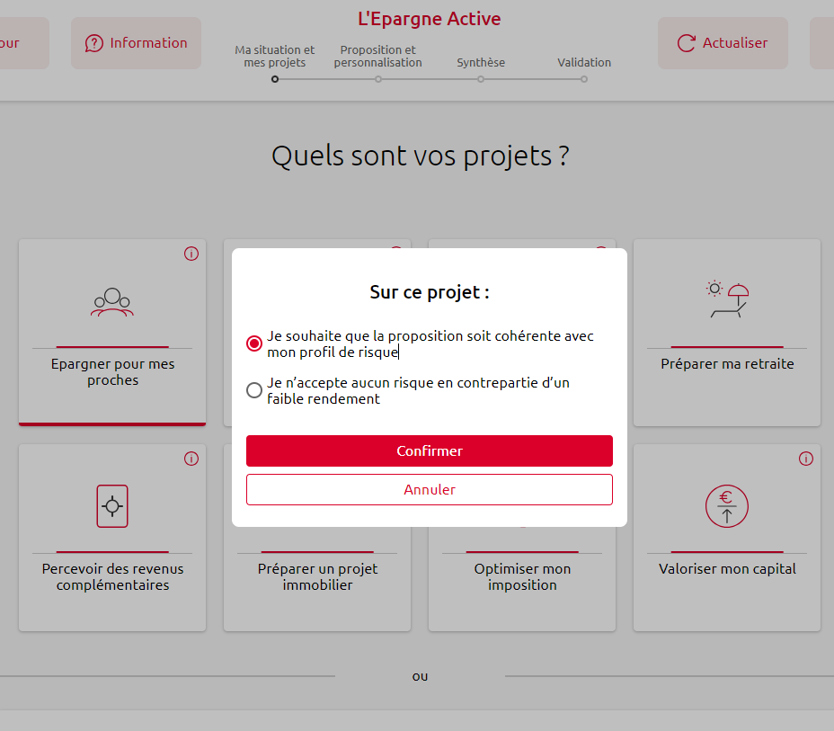
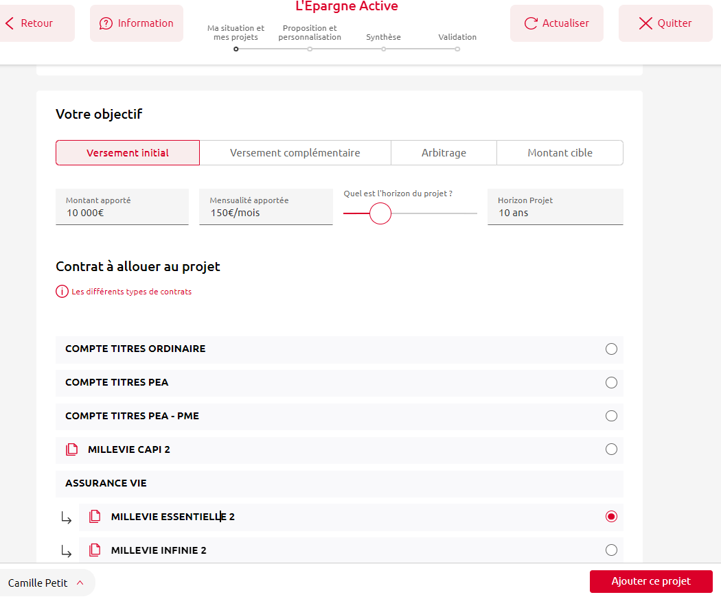
Parcours LEA : Souscription d’une assurance vie Millevie Essentielle 2 avec de l’Emprunt BPCE
!
horizon de placement
minimum : 7 ans
Etapes-clés
Définir les projets : Accéder à la rubrique « Lister mes projets »
> choisir le projet souhaité par le client en cohérence avec son profil de risque
> Sélectionner «Versement initial» et indiquer le montant apporté
> Indiquer les mensualités apportées le cas échéant
L’horizon de placement par défaut de 10 ans ne devra pas être modifié si une cohabitation des Fonds Temporaires est envisagée.
Sélectionner le contrat d’assurance Vie puis cliquer sur Ajouter ce projet.
L’Emprunt BPCE sera paramétré sur tous les projets * et sur toutes les catégories de clientèle et sur toutes les catégories de risques et de compétences Financières (C1/R1)
* Sauf Optimiser mon imposition
Choix en cohérence avec son profil de risque UNIQUEMENT
DOCUMENT STRICTEMENT INTERNE, DESTINE AUX CONSEILLERS DU RESEAU

Slide 63
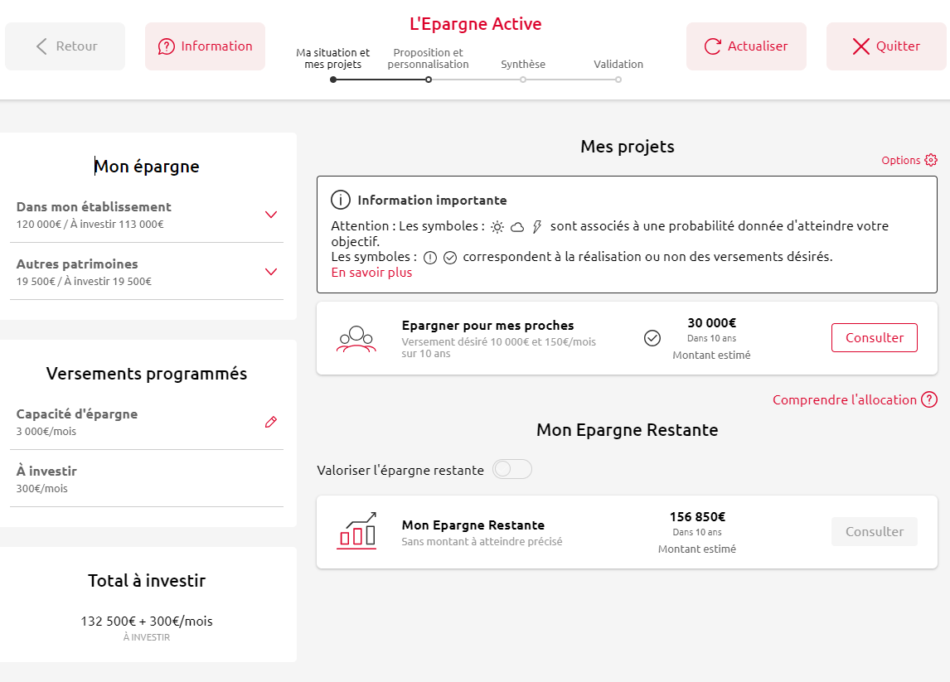
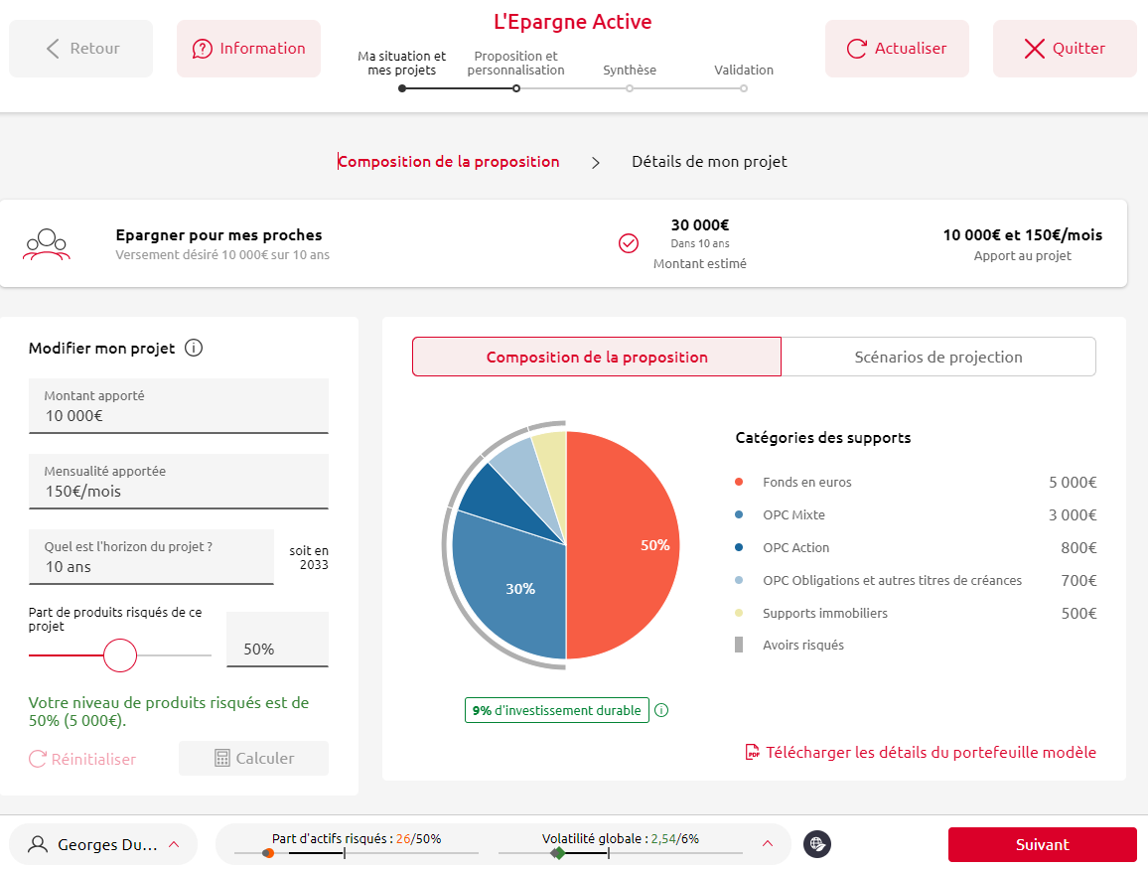
Parcours LEA : Souscription d’une assurance vie Millevie Essentielle 2 avec de l’Emprunt BPCE
Etapes-clés
Consulter le projet / Consulter la composition de la proposition
DOCUMENT STRICTEMENT INTERNE, DESTINE AUX CONSEILLERS DU RESEAU

Slide 64
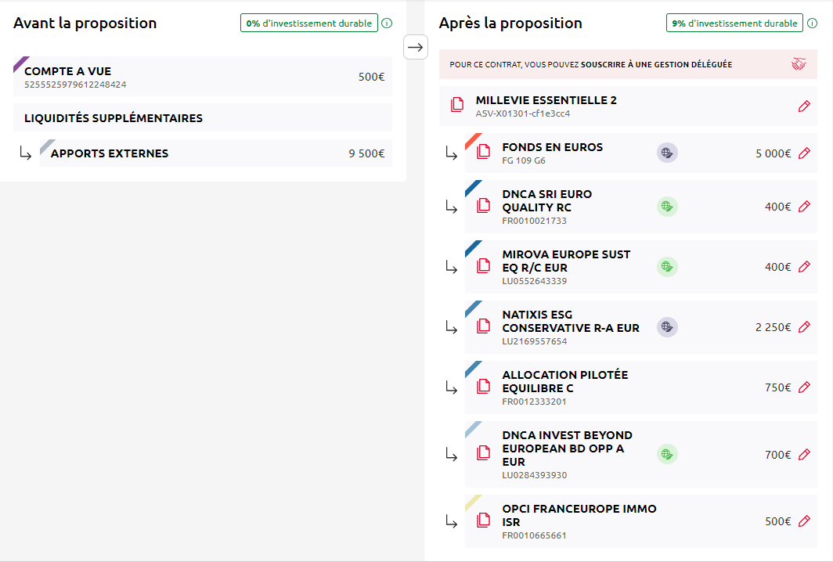
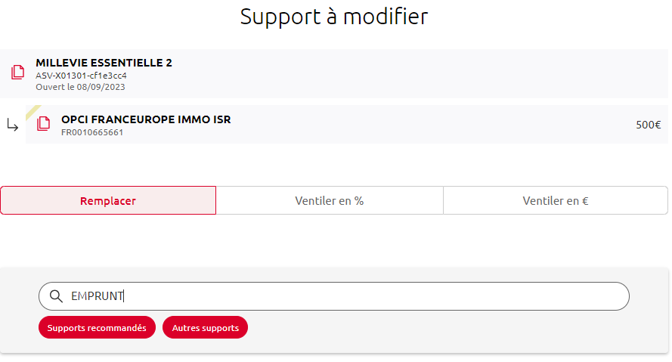
Parcours LEA : Souscription d’une assurance vie Millevie Essentielle 2 avec de l’Emprunt BPCE
Rappel : l’emprunt ne doit pas représenter une part trop significative dans le portefeuille des clients et le produit doit constituer un élément de diversification. L’appréciation de la part à investir n’est pas définie a priori et est à évaluer par le conseiller lors de l’entretien conseil.
Etapes-clés
REMPLACEMENT SIMPLE
Switch simple
En première intention LEA pousse une allocation issue du portefeuille modèle de NIM qui ne comportera pas l’emprunt.
Tous les supports éligibles et proposés en 1ère intention LEA peuvent être remplacés (switch) ou ventilés (split) au profit de l’emprunt BPCE.
Modifier l’allocation : Il est possible de modifier la proposition réalisée par LEA à l’étape 2 « Proposition et personnalisation », via le remplacement (switch) de niveau 2
Sélectionner la ligne à modifier avec le crayon puis cliquer sur autres supports dans la ligne support indiquer « Emprunt »
4
EMPRUNT BPCE ASV Oct 2029
FR001400KT41
DOCUMENT STRICTEMENT INTERNE, DESTINE AUX CONSEILLERS DU RESEAU

Slide 65
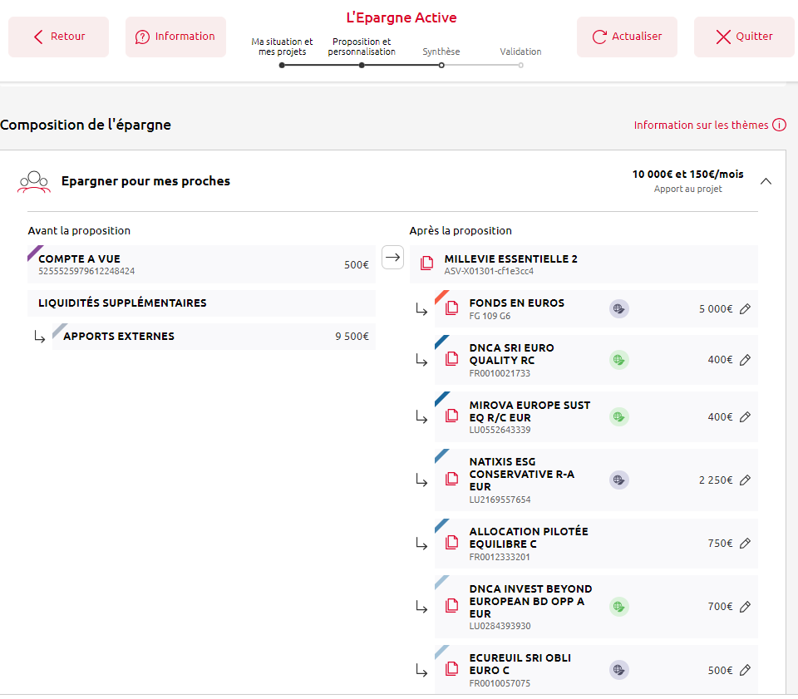
Parcours LEA : Souscription d’une assurance vie Millevie Essentielle 2 avec de l’Emprunt BPCE
Etapes-clés
SYNTHESE DES OPERATIONS
Ecran de synthèse LEA
3
EMPRUNT BPCE ASV Oct 2029
FR
Panier et chainage des opérations dans les outils producteurs
DOCUMENT STRICTEMENT INTERNE, DESTINE AUX CONSEILLERS DU RESEAU

Slide 66
Parcours LEA
CAS
Versement complémentaire sur un contrat d’assurance vie Millevie Essentielle 2 existant avec de l’Emprunt BPCE
Les étapes du parcours LEA : a quelle étape doit on faire une modification
Horizon du projet : mini 7 ans
Remplacement de niveau 2 ou de niveau 3
DOCUMENT STRICTEMENT INTERNE, DESTINE AUX CONSEILLERS DU RESEAU

Slide 67
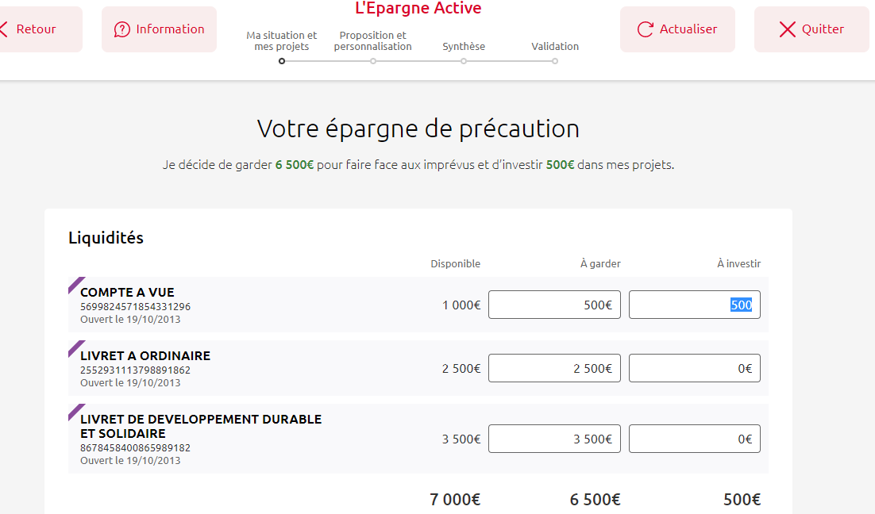
Parcours LEA : Versement complémentaire sur un contrat d’assurance vie Millevie Essentielle 2 existant avec de l’Emprunt BPCE
Etapes-clés
Libérer des montants à allouer : Ouvrir une nouvelle session LEA et accéder en premier à la rubrique « Renseigner mon Epargne » pour investir des liquidités en épargne financière. Le client peut :
Investir des liquidités à partir d’u compte à vue depuis la page « Votre épargne de précaution »
Déclarer des avoirs externes et indiquer la part à investir dans le projet à la page « Souhaitez-vous déclarer des avoirs dans d’autres établissements »
Mettre en place des versements programmés : Pour mettre en place/augmenter des versements programmés, indiquer le montant additionnel à investir mensuellement en renseignant la ligne « Epargne restant programmée à affecter aux projets » à la page «Votre capacité d’épargne »
DOCUMENT STRICTEMENT INTERNE, DESTINE AUX CONSEILLERS DU RESEAU

Slide 68
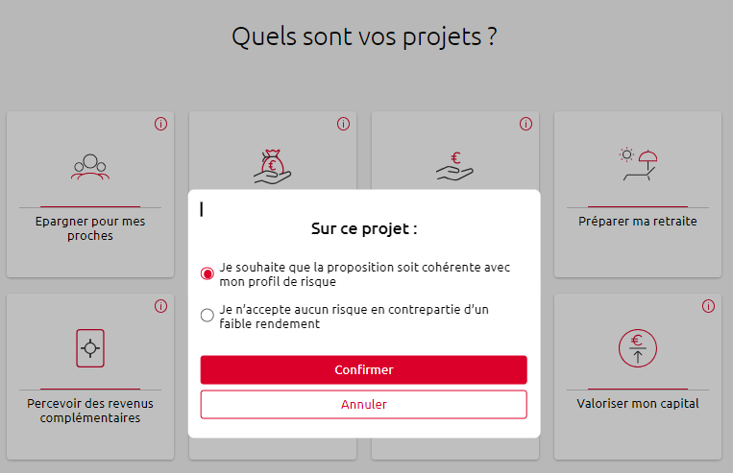
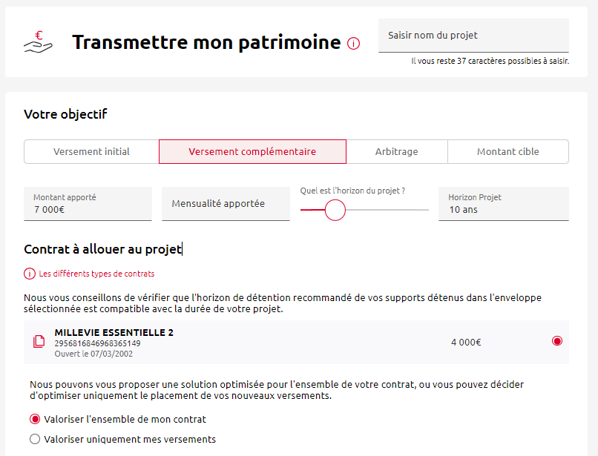


Parcours LEA : Versement complémentaire sur un contrat d’assurance vie Millevie Essentielle 2 existant avec de l’Emprunt BPCE
Etapes-clés
Définir les projets : Accéder à la rubrique « Lister mes projets »
> choisir le projet souhaité par le client en cohérence avec son profil de risque
Sélectionner « Versement complémentaire » et indiquer le montant apporté, les mensualités apportées le cas échéant, l’horizon de placement et le contrat à abonder
l’horizon de placement par défaut de 10 ans ne devra pas être modifié si une cohabitation des Fonds Temporaires est envisagée.
Pour rappel l’horizon de temps minimum de l’emprunt est de 7 ans
Choisir la valorisation : Le client peut choisir de « Valoriser l’ensemble de mon contrat » ou de « Valoriser uniquement mes versements »
  puis cliquer sur Ajouter ce projet.
A retenir
Choisir la valorisation : Il existe 2 types de valorisation : « Valoriser l’ensemble de mon contrat » (stock + versements) ou « Valoriser uniquement mes versements »
Le choix de « Valoriser l’ensemble de mon contrat » permet d’arbitrer le stock du contrat existant
DOCUMENT STRICTEMENT INTERNE, DESTINE AUX CONSEILLERS DU RESEAU

Slide 69
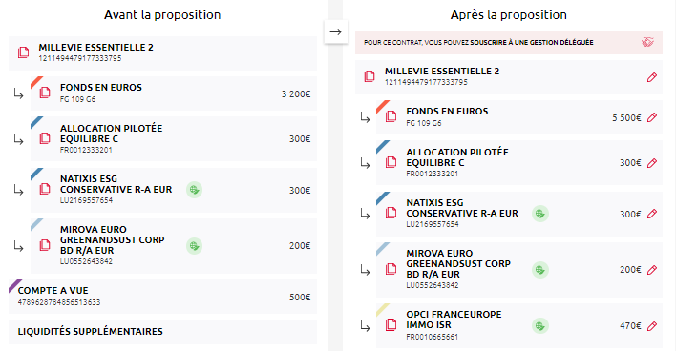
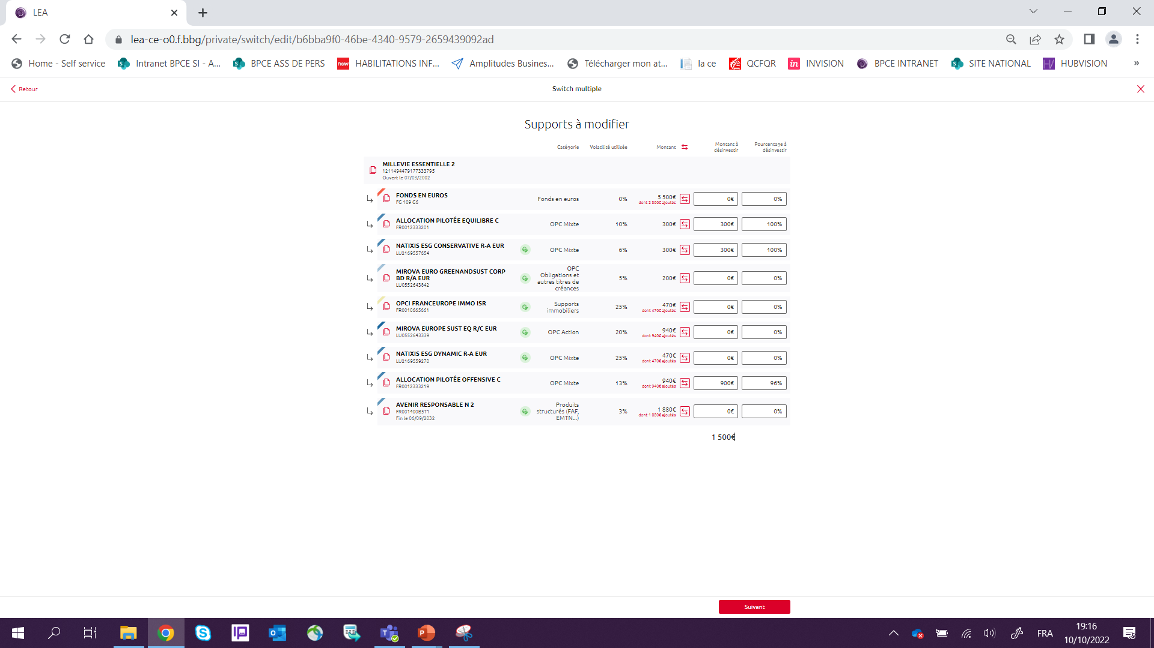
Parcours LEA : Versement complémentaire sur un contrat d’assurance vie Millevie Essentielle 2 existant avec de l’Emprunt BPCE
Etapes-clés
1
REMPLACEMENT MULTIPLE
Switch
Le switch multiple (1/2)
◆ A l’étape 2 de « Proposition et personnalisation », cliquer sur le petit crayon à droite de l’intitulé du contrat pour accéder aux écrans des supports à modifier.
❖ Un premier écran permet de désinvestir :
Soit totalement (via l’icône double flèche)
Soit partiellement en montant ou pourcentage (via les colonnes « Montant à désinvestir » et « Pourcentage à désinvestir »)
…les instruments financiers que le client souhaite arbitrer sur son contrat.
Une fois les montants saisis, la somme des montants désinvestis s’affiche alors en bas de l’écran. Cliquer sur « suivant » en bas à droite de l’écran pour poursuivre
a
b
2
DOCUMENT STRICTEMENT INTERNE, DESTINE AUX CONSEILLERS DU RESEAU

Slide 70



Parcours LEA : Versement complémentaire sur un contrat d’assurance vie Millevie Essentielle 2 existant avec de l’Emprunt BPCE
3
Le switch multiple (2/2)
⬥ Un second écran permettra de sélectionner l’emprunt à ajouter sur le contrat afin de réallouer la somme des montants désinvestis, il faudra indiquer « Emprunt » dans la barre de recherche puis Cliquer alors sur le « + » à droite.
 Indiquer le montant en € ou en % du montant à investir en Emprunt.
Vous pouvez vous assurer que les supports choisis ne surexposent pas le client en risque ou en volatilité (contrôle a posteriori), cliquer sur « Vérifier la faisabilité ».
Enfin, cliquer sur « valider » en bas à droite de l’écran
EMPRUNT BPCE ASV Oct 2029
FR001400KT41
4
EMPRUNT BPCE ASV octobre 2029
DOCUMENT STRICTEMENT INTERNE, DESTINE AUX CONSEILLERS DU RESEAU

Slide 71

Parcours LEA : Versement complémentaire sur un contrat d’assurance vie Millevie Essentielle 2 existant avec de l’Emprunt BPCE
Etapes-clés
SYNTHESE DES OPERATIONS
Synthèse des opérations après la proposition
Panier et chainage des opérations dans les outils producteurs
DOCUMENT STRICTEMENT INTERNE, DESTINE AUX CONSEILLERS DU RESEAU

Slide 72
Parcours LEA
CAS
Arbitrage sur un contrat Nuances 3 D (CNP assurances)
Les étapes du parcours LEA : a quelle étape doit on faire une modification
Horizon du projet : mini 7 ans
Remplacement de niveau 2 ou de niveau 3
DOCUMENT STRICTEMENT INTERNE, DESTINE AUX CONSEILLERS DU RESEAU

Slide 73


Parcours LEA : Arbitrage sur un contrat Nuances 3D (CNP assurances) avec de l’Emprunt BPCE
Etapes-clés
Libérer des montants à allouer : Ouvrir une nouvelle session LEA et accéder en premier à la rubrique « Renseigner mon Epargne ».
Dans le cadre d’un arbitrage d’un contrat existant (sans versement), il n’est pas nécessaire d’investir des liquidités. Cliquer donc sur « Suivant » pour passer les différentes pages de la rubrique « Renseigner mon épargne »
Définir les projets : Accéder à la rubrique « Lister mes projets » et choisir le projet souhaité par le client en cohérence avec son profil de risque. Dans la rubrique « Votre objectif », sélectionner « Arbitrage » et indiquer l’horizon de placement (7 ans mini ) et le contrat à arbitrer.
Pour un acte de gestion d’arbitrage, il est possible de conserver l’allocation existante en cliquant sur la coche : « Conserver mon allocation sans aucune modification ».
Cette nouvelle fonctionnalité permet de réaliser librement un arbitrage « manuel » sur l'allocation existante.
A défaut, l’algorithme proposera une nouvelle allocation, basée sur le dernier portefeuille modèle, dans les limites de risque et de volatilité du client.
DOCUMENT STRICTEMENT INTERNE, DESTINE AUX CONSEILLERS DU RESEAU

Slide 74





Parcours LEA : Arbitrage sur un contrat Nuances 3D (CNP assurances) avec de l’Emprunt BPCE
Etapes-clés
*
REMPLACEMENT SIMPLE ou MULTIPLE
Switch
1
2
*
Le switch simple *
Modifier l’allocation : Il est possible de modifier la proposition réalisée par LEA à l’étape 2 « Proposition et personnalisation », via le switch de niveau 2
Sélectionner la ligne à modifier avec le crayon puis cliquer sur autres supports dans la ligne support indiquer « Emprunt »
Le switch multiple (1/2)
1
2
◆ A l’étape 2 de « Proposition et personnalisation », cliquer sur le petit crayon à droite de l’intitulé du contrat pour accéder aux écrans de Switchs / Splits (= ventilation) multiples
❖ Un premier écran permet de désinvestir :
Soit totalement (via l’icône double flèche)
Soit partiellement en montant ou pourcentage (via les colonnes « Montant à désinvestir » et « Pourcentage à désinvestir »)
…les instruments financiers que le client souhaite arbitrer sur son contrat.
Une fois les montants saisis, la somme des montants désinvestis s’affiche alors en bas de l’écran. Cliquer sur « suivant » en bas à droite de l’écran pour poursuivre
a
b
DOCUMENT STRICTEMENT INTERNE, DESTINE AUX CONSEILLERS DU RESEAU

Slide 75
Parcours LEA : Arbitrage sur un contrat Nuances 3D (CNP assurances) avec de l’Emprunt BPCE
3
Le switch multiple (2/2)
⬥ Un second écran permettra de sélectionner l’emprunt à ajouter sur le contrat afin de réallouer la somme des montants désinvestis, il faudra indiquer « Emprunt » dans la barre de recherche puis Cliquer alors sur le « + » à droite.
 Indiquer le montant en € ou en % du montant à investir en Emprunt.
Vous pouvez vous assurer que les supports choisis ne surexposent pas le client en risque ou en volatilité (contrôle a posteriori), cliquer sur « Vérifier la faisabilité ».
Enfin, cliquer sur « valider » en bas à droite de l’écran
EMPRUNT BPCE OCTOBRE 2029
FR
4
EMPRUNT BPCE ASV octobre 2029
DOCUMENT STRICTEMENT INTERNE, DESTINE AUX CONSEILLERS DU RESEAU

Slide 76

Parcours LEA : Arbitrage sur un contrat Nuances 3D (CNP assurances) avec de l’Emprunt BPCE
Etapes-clés
SYNTHESE DES OPERATIONS
Asv octobre 2029
Juillet 2028
FR001400HRP6
Synthèse des opérations après la proposition
EMPRUNT BPCE ASV octobre 2029 FR001400KT58
Panier et chainage des opérations dans les outils producteurs
DOCUMENT STRICTEMENT INTERNE, DESTINE AUX CONSEILLERS DU RESEAU

Slide 77
Parcours LEA
CAS
Versement sur un contrat Nuances 3D (CNP assurances)
Les étapes du parcours LEA : à quelle étape doit-on faire une modification
Horizon du projet : mini 7 ans
Remplacement de niveau 2 ou de niveau 3
DOCUMENT STRICTEMENT INTERNE, DESTINE AUX CONSEILLERS DU RESEAU

Slide 78


Parcours LEA : Versement complémentaire sur un contrat Nuances 3D (CNP assurances)
Etapes-clés
Libérer des montants à allouer : Cliquer sur « Parcours Epargne Financière » dans Entretien Conseil puis ouvrir une nouvelle session dans LEA et accéder à la rubrique « Renseigner mon épargne ».
Cliquer donc sur « Suivant » pour passer les différentes pages de la rubrique « Renseigner mon épargne »
Définir les projets : Accéder à la rubrique « Lister mes projets » et choisir le projet souhaité par le client en cohérence avec son profil de risque. Dans la rubrique « Votre objectif », sélectionner « Versement Complémentaire» et indiquer l’horizon de placement
DOCUMENT STRICTEMENT INTERNE, DESTINE AUX CONSEILLERS DU RESEAU

Slide 79







Parcours LEA : Versement complémentaire sur un contrat Nuances 3D (CNP assurances)
Le switch multiple
◆ A l’étape 2 de « Proposition et personnalisation », cliquer sur le petit crayon à droite de l’intitulé du contrat pour accéder aux écrans de Switchs/Splits multiples
❖ Un premier écran permet de désinvestir :
Soit totalement (via l’icône double flèche)
Soit partiellement en montant ou pourcentage (via les colonnes « Montant à désinvestir » et « Pourcentage à désinvestir »)
…les instruments financiers que le client souhaite arbitrer sur son contrat.
Une fois les montants saisis, la somme des montants désinvestis s’affiche alors en bas de l’écran. Cliquer sur « suivant » en bas à droite de l’écran pour poursuivre
⬥ Un second écran permettra de sélectionner l’emprunt à ajouter sur le contrat afin de réallouer la somme des montants désinvestis, il faudra indiquer « Emprunt » dans la barre de recherche puis Cliquer alors sur le « + » à droite.
 Indiquer le montant en € ou en % du montant à investir en Emprunt.
Enfin, cliquer sur « valider » en bas à droite de l’écran
Finaliser le parcours jusqu’à la signature de la synthèse
◆
⬥
⬥
❖
EMPRUNT BPCE octobre 2029
Obligations
octobre 2029
EMPRUNT BPCE octobre 2029

EMPRUNT BPCE octobre 2029
DOCUMENT STRICTEMENT INTERNE, DESTINE AUX CONSEILLERS DU RESEAU

Slide 80
Parcours LEA
CAS
Gestion des Fonds Euro CNP Assurances dans LEA
Nuances 3D, Nuances Plus souscrits avant le 26.9.2022
Les étapes du parcours LEA : à quelle étape doit-on faire une modification
Horizon du projet : mini 7 ans
Remplacement de niveau 2 ou de niveau 3
DOCUMENT STRICTEMENT INTERNE, DESTINE AUX CONSEILLERS DU RESEAU

Slide 81
Parcours LEA : Fonds Euros de Nuances 3D et Nuances Plus
Conformément au Flash Info Ecureuil Vie #18 , les contrats Nuances 3D et Nuances Plus souscrits par transfert PACTE depuis le 26/9/22 sont dotés de nouveaux fonds en euro en raison du passage à une garantie en capital minorée des frais de gestion.
Avant l’alimentation automatique du parcours PUMA via le panier, des précautions doivent être prises dans le parcours LEA :
Contrats souscrits avant le 26/9/22
Contrats souscrits après le 26/9/22
Anciens
Nouveaux
Fonds en euro
associés aux contrats
Nuances 3D : Nuances Sécurité (NSEC1)
Nuances Plus : Assur Euro (AEURO1)
Nuances 3D : Nuances 3D Euro (N3DEURO)
Nuances Plus : Nuances Plus Euro (NPLUSEURO)
Souscription par transfert
N/A
LEA propose le nouveau fonds euro du contrat
Arbitrage
LEA propose le nouveau fonds euro
Ce dernier ne pourra pas être sélectionné dans PUMA
➔ Attention : Le conseiller doit faire un switch de niveau 2 pour remplacer le nouveau fonds euro par le fonds historique dans l’allocation et dans les VP
LEA propose le nouveau fonds euros au sein du contrat.
Cas d’usage dans LEA
Versement libre (valoriser l’ensemble du contrat)
Versement libre (valoriser uniquement les versements) et création de Versement Programmés (VP)
LEA propose le nouveau fonds euro
DOCUMENT STRICTEMENT INTERNE, DESTINE AUX CONSEILLERS DU RESEAU

Slide 82

Trucs et astuces dans LEA
À retenir !
Attention !
Rappel des principes :
Il ne peut y avoir qu’un seul fonds euro par contrat,
PUMA ne permet d’abonder que le fonds euro associé au contrat à la souscription par transfert
Conseils pour éviter les erreurs et blocage dans PUMA :
A l’entrée dans LEA, être vigilent à la date de souscription des contrats Nuances 3D et Nuances Plus et identifier le fond euro déjà détenu
Pour les projets « versement complémentaire » : Favoriser « Valoriser l’ensemble du contrat » plutôt que « valoriser uniquement les versements »
En étape de synthèse, s’il y a plusieurs fonds euros dans l’allocation ou si le fonds euro des VP est différent de celui des encours revenir à l’étape de personnalisation du projet et remplacer le nouveau fonds euro par le fonds historique.
Attention : LEA ne gère qu’un seul jeu de supports par enveloppe, en cas de modification manuelle (crayon), les deux Fonds Euros sont disponibles, le conseiller ne doit jamais sélectionner celui qui n’est pas éligible au contrat du client, que ce soit en switch de niveau 1, 2 ou 3.
Message d’erreur dans PUMA si la proposition LEA contient plusieurs Fonds Euro ou le mauvais fonds en Euros, dans le cadre d’une opération chainée :
Un nouveau parcours LEA est nécessaire.
NB : l’équipe LEA travaille à la mise-à-jour de l’outil pour proposer systématiquement et le bon fonds euro pour chaque contrat CNP Assurances de la gamme Nuances 3D et Nuances Plus
DOCUMENT STRICTEMENT INTERNE, DESTINE AUX CONSEILLERS DU RESEAU

Slide 83


Parcours LEA : Versement libre avec EMPRUNT BPCE sur un contrat Nuances 3D antérieur à septembre 2022
Cas pratique pas à pas (1/6)
Description du cas :
Le client détient un contrat Nuances 3D contenant le fonds euro en garantie brute (Nuances Sécurité – NSEC1)
Il souhaite faire un versement complémentaire de 10 000€ sur ce contrat en ne valorisant que son versement et investir une partie du versement sur l’Emprunt Groupe du moment
1. Libérer les liquidités
DOCUMENT STRICTEMENT INTERNE, DESTINE AUX CONSEILLERS DU RESEAU

Slide 84


Parcours LEA : Versement libre avec EMPRUNT BPCE sur un contrat Nuances 3D antérieur à septembre 2022
Cas pratique pas à pas (2/6)
2. Déclarer le projet de Versement complémentaire
3. Consulter la proposition initiale de LEA (modifier le niveau de risque si besoin)
Ici : proposition initiale de 70% d’Unités de Compte, 30% de Fonds Général pour un client Dynamique (QR : R2b)
DOCUMENT STRICTEMENT INTERNE, DESTINE AUX CONSEILLERS DU RESEAU

Slide 85


Parcours LEA : Versement libre avec EMPRUNT BPCE sur un contrat Nuances 3D antérieur à septembre 2022
Cas pratique pas à pas (3/6)
4. Remplacer le fonds euro proposé par le fonds euro en garantie brute
!
ATTENTION ! LEA propose d’investir 30% sur le fonds euro en garantie brute, pour les contrats souscrits avant le 26/9/22 il doit être remplacé manuellement par le fonds euro en garantie nette
Dans les supports recommandés, les deux fonds euros sont proposés, choisir le fonds en garantie brute (NSEC1) et valider le remplacement
DOCUMENT STRICTEMENT INTERNE, DESTINE AUX CONSEILLERS DU RESEAU

Slide 86


Parcours LEA : Versement libre avec EMPRUNT BPCE sur un contrat Nuances 3D antérieur à septembre 2022
Cas pratique pas à pas (4/6)
5. Remplacer une ou plusieurs UC par l’emprunt groupe
Emprunt
EMPRUNT BPCE octobre 2029
FRXXXXXXXXXX
NB : Il est également possible de faire un remplacement multiple (crayon au niveau du contrat) pour désinvestir plusieurs fonds et investir dans l’emprunt groupe du moment
Important : penser à cliquer sur « autres supports » pour trouver l’emprunt en cours.
DOCUMENT STRICTEMENT INTERNE, DESTINE AUX CONSEILLERS DU RESEAU

Slide 87

Parcours LEA : Versement libre avec EMPRUNT BPCE sur un contrat Nuances 3D antérieur à septembre 2022
Cas pratique pas à pas (5/6)
6. En synthèse, le contrat Nuances 3D ne contient qu’un seul fonds euros
Un seul fonds en euros !
Signature synthèse
Signature synthèse
Panier
LEA
PUMA ✓
L’emprunt BPCE !
EMPRUNT BPCE octobre 2029
DOCUMENT STRICTEMENT INTERNE, DESTINE AUX CONSEILLERS DU RESEAU

Slide 88
Parcours LEA : Versement libre avec EMPRUNT BPCE sur un contrat Nuances 3D antérieur à septembre 2022
Cas pratique pas à pas (6/6)
Solution alternative : valoriser l’ensemble du contrat
Lors de la déclaration du projet choisir « valoriser l’ensemble de mon contrat »
LEA diversifie le versement et propose pour les nouveaux achats systématiquement le nouveau le fonds euros ( garantie nette ).
Il sera plus aisé pour le conseiller d'identifier la modification à effectuer entre les 2 fonds euros via les switchs car l'ancien fonds euros sera toujours visible.
À l’étape de « détail de la proposition », ventiler manuellement le ou les UC souhaités vers l’emprunt groupe du moment,
DOCUMENT STRICTEMENT INTERNE, DESTINE AUX CONSEILLERS DU RESEAU

Slide 89
Parcours LEA
CAS
Souscription d’un contrat d’assurance vie Millevie Premium 2 avec mise en place d’une Orientation de Gestion et une cohabitation
sur l’Emprunt BPCE ASV octobre 2029
Les étapes du parcours LEA : quelle étape doit-on faire une modification
Horizon du projet : mini 7 ans
Remplacement de niveau 2 ou de niveau 3
DOCUMENT STRICTEMENT INTERNE, DESTINE AUX CONSEILLERS DU RESEAU

Slide 90



Parcours LEA : souscription d’une assurance vie Millevie Premium 2 mise en place d’une Gestion déléguée et une cohabitation avec de l’Emprunt BPCE
Etapes-clés
Libérer des montants à allouer : Ouvrir une nouvelle session LEA et accéder en premier à la rubrique « Renseigner mon Epargne » pour investir des liquidités en épargne financière. Le client peut :
Investir des liquidités à partir d’un compte à vue depuis la page «Votre épargne de précaution»
Déclarer des avoirs externes et indiquer la part à investir dans le projet à la page «Souhaitez-vous déclarer des avoirs dans d’autres établissements »
Mettre en place des versements programmés : Indiquer le montant additionnel à investir mensuellement en renseignant la ligne « Epargne restant programmée à affecter aux projets » à la page «Votre capacité d’épargne »
Définir les projets : Accéder à la rubrique « Lister mes projets »
> choisir le projet souhaité par le client.
> Sélectionner «Versement initial» et indiquer le montant apporté
> Indiquer les mensualités apportées le cas échéant
> l’horizon de placement par défaut de 10 ans ne devra pas être modifié si une cohabitation des Fonds Temporaires est envisagée.
Pour rappel l’horizon de placement minimum de l’emprunt est de 6 ans
Sélectionner le contrat d’assurance Vie puis cliquer sur Ajouter ce projet.
Consulter le projet
Consulter la composition de la proposition
1
1
2
2
3
3
DOCUMENT STRICTEMENT INTERNE, DESTINE AUX CONSEILLERS DU RESEAU

Slide 91







Parcours LEA : souscription d’une assurance vie Millevie Premium 2 mise en place d’une Gestion déléguée et une cohabitation avec de l’Emprunt BPCE
Etapes-clés
SWITCH SIMPLE
MISE EN PLACE D’UNE GESTION DELEGUEE
 Modifier l’allocation : Le portefeuille modèle poussera une allocation issue du portefeuille modèle de NIM qui ne comportera pas l’emprunt. Il sera possible de modifier la proposition réalisée par LEA à l’étape 2 «Proposition et personnalisation», via le switch de niveau 2
Sélectionner la ligne à modifier avec le crayon puis cliquer sur autres supports dans la ligne support indiquer « Emprunt »
 Sélectionner le cas échéant les instruments à conserver en cohabitation. Les supports cohabitables (produits structurés, emprunt et supports immobiliers) proposés dans l’allocation s’afficheront systématiquement dans la rubrique «Vos choix d’allocations» et seront par défaut placés en cohabitation dans leur intégralité.
 Choisir le profil de gestion : Cliquer ensuite sur « Rechercher les profils éligibles ». A cette étape, l’outil vérifie que l’allocation respecte le risque global ainsi que la volatilité globale du client et permet la mise en place d’une gestion déléguée sur son contrat. Si tel est bien le cas alors les profils de gestion déléguée auxquels le client est éligible sur ce projet s’affichent.
Choisir le profil de gestion souhaité par le client puis finaliser le parcours jusqu’à la signature de la synthèse
Valider le projet
4
5
6
EMPRUNT BPCE Asv octobre 2029
EMPRUNT BPCE OCTOBRE 2029
DOCUMENT STRICTEMENT INTERNE, DESTINE AUX CONSEILLERS DU RESEAU

Slide 92
ASV
04.4
Parcours de souscription :
Saisie d’une demande d’arbitrage dans WebAssur
DOCUMENT STRICTEMENT INTERNE, DESTINE AUX CONSEILLERS DU RESEAU

Slide 93


Souscription de l’Emprunt BPCE en ASV
Exemple pour un arbitrage
Indication des supports à désinvestir et des supports à investir (dans l’exemple « Emprunt BPCE ASV octobre 2029»)
Indication des supports temporaires nécessitant la remise d’une Fiche d’Information spécifique au support (FIS) (dans l’exemple « Emprunt BPCE ASV octobre 2029»)
Saisie de la demande d’arbitrage dans l’outil WebAssur
FR001400KT41
Emprunt BPCE ASV octobre 2029
x
DOCUMENT STRICTEMENT INTERNE, DESTINE AUX CONSEILLERS DU RESEAU

Slide 94



Souscription de l’Emprunt BPCE en ASV
Exemple pour un arbitrage
Rappel de l’ensemble des pièces justificatives à fournir le cas échéant
Edition de la demande d’arbitrage (un exemplaire à remettre au client)
Emprunt BPCE ASV octobre 2029
FR001400KT41
DOCUMENT STRICTEMENT INTERNE, DESTINE AUX CONSEILLERS DU RESEAU

Slide 95


Souscription de l’Emprunt BPCE en ASV
Exemple pour un arbitrage
Déclarations de l’assuré sur la remise des Documents pré-contractuels
Signature de la demande d’arbitrage par le client
DOCUMENT STRICTEMENT INTERNE, DESTINE AUX CONSEILLERS DU RESEAU

Slide 96




Souscription de l’Emprunt BPCE en ASV
Exemple pour un arbitrage
Edition avec la demande d’arbitrage de la FIS spécifique à l’Emprunt à remettre au client
FR001400KT41
DOCUMENT STRICTEMENT INTERNE, DESTINE AUX CONSEILLERS DU RESEAU

Slide 97







Souscription de l’Emprunt BPCE en ASV
Exemple pour un arbitrage
Edition à la suite de la FIS, du résumé du prospectus de l’Emprunt à remettre au client
DOCUMENT STRICTEMENT INTERNE, DESTINE AUX CONSEILLERS DU RESEAU

Slide 98



Souscription de l’Emprunt BPCE en ASV
Exemple pour un arbitrage
DIS du support Emprunt disponible sur le site PRIIPS de BPCE Vie
DOCUMENT STRICTEMENT INTERNE, DESTINE AUX CONSEILLERS DU RESEAU

Slide 99
04.5
Fiscalité
du Compte-Titres Ordinaire
de l’Assurance Vie
DOCUMENT STRICTEMENT INTERNE, DESTINE AUX CONSEILLERS DU RESEAU

Slide 100


Le Compte-Titres Ordinaire (CTO)
Une solution pour diversifier votre patrimoine et gérer votre épargne en toute liberté
Avec le CTO vous prenez part à l’économie et à la vie des entreprises.
Ce compte accueille tous les types d’instruments financiers : obligations, certificats, actions, OPC (Sicav, FCP), warrants, parts sociales, en France, en Europe et à l’international. Vous choisissez en fonction de vos objectifs et de vos convictions (ex : investissement écoresponsable). Le marché mondial vous est accessible !
Pour qui ?
Disponibilités ?
Quel plafond ?
Accessible à tous les titulaires d’un compte de dépôts ouvert dans les livres de l’établissement. Les mineurs peuvent en avoir un, ouvert et géré par leur représentant légal. Accessible aux personnes morales.
Le saviez-vous? Le CTO est ouvert en mode simple, joint (entre époux, …), ou en démembrement de propriété (succession, …)
Votre épargne reste entièrement disponible. Vos titres peuvent être vendus quand vous le souhaitez. Aucune durée de détention imposée ni de restriction de résidence
Dans le cadre de l’emprunt BPCE, le client bénéficie de la garantie en capital uniquement à l’échéance
Des investissements à votre rythme et sans plafond
Retrouvez l’essentiel du CTO pour vos clients
Retrouvez l’essentiel du CTO pour vos clients
DOCUMENT STRICTEMENT INTERNE, DESTINE AUX CONSEILLERS DU RESEAU

Slide 101


Fiscalité des revenus d’obligations
détenues dans un compte-titres ordinaire
Pour les personnes physiques
Les revenus d’obligations (coupons) perçus et , le cas échéant la prime de remboursement sont imposés au prélèvement forfaire unique (PFU) de 30% (17,2 % de prélèvements sociaux + 12,8 % d’impôt sur le revenu).
  À savoir
  Possibilité pour le contribuable d’opter pour l’imposition au barème progressif de l’impôt sur le revenu. Les revenus sont également soumis aux prélèvements sociaux au taux de 17,2%.
  Cette option est globale ; elle concerne l’ensemble des revenus perçus et gains réalisés par tous les membres du foyer fiscal entrant dans le champ d’application du PFU, au titre d’une même année.
  Elle permet notamment au contribuable de bénéficier d’une déduction de la CSG à hauteur de 6,8%.
Pour les entreprises individuelles (BIC)
  Les coupons et, le cas échéant la prime de remboursement, sont déduits des résultats imposables de l’entreprise pour être pris en compte dans les revenus de capitaux mobiliers de l’exploitant (Régime des personnes physiques).
  À savoir
  Option possible pour le maintien des coupons dans les produits pris en compte pour la détermination du résultat imposable de l’entreprise si le montant des revenus de capitaux mobiliers est considéré comme marginal (moins de 5% des produits de l’exercice) – à apprécier globalement
DOCUMENT STRICTEMENT INTERNE, DESTINE AUX CONSEILLERS DU RESEAU

Slide 102


Fiscalité des revenus d’obligations
détenues dans un compte-titres ordinaire
Pour les personnes morales soumises à l’IS
Les coupons perçus sont rattachés aux résultats de l’exercice au cours duquel ils sont courus.
La prime de remboursement fait l’objet d’une imposition étalée lorsque qu’au titre de l’exercice au cours de laquelle elle est versée :
Elle est supérieure à 10% du prix d’acquisition
Elle est attachée à un titre dont le prix moyen à l’émission n’excède pas 90% de la valeur de remboursement.
Si ces conditions ne sont pas remplies, elle est prise en compte dans les résultats de l’exercice au cours duquel elle est perçue.
Pour les personnes morales NON soumises à l’IS
Les coupons perçus et, le cas échéant la prime de remboursement sont imposables au niveau de l’associé, selon le régime fiscal qui lui est applicable (IR ou IS).
Pour les OSBL
Les coupons et, le cas échéant la prime de remboursement sont soumis à l’impôt sur les sociétés au taux réduit de 10%.
  Les fondations reconnues d’utilité publique et les fonds de dotation ne supportent en revanche aucune imposition sur leur revenus patrimoniaux.
DOCUMENT STRICTEMENT INTERNE, DESTINE AUX CONSEILLERS DU RESEAU

Slide 103
Fiscalité des plus et moins-values sur
cessions avant l’échéance d’obligations détenues dans un compte-titres ordinaire
Pour les personnes physiques
  Les plus-values nettes réalisées par les particuliers (après imputation des moins-values de même nature réalisées au cours de la même année ou des 10 années suivantes) sont soumises de plein droit à un prélèvement forfaitaire unique (PFU) au taux global de 30% (12,8% au titre de l’impôt sur le revenu et de 17,2% au titre des prélèvements sociaux).
  Possibilité pour le contribuable d’opter pour l’imposition au barème progressif de l’impôt sur le revenu (option globale et annuelle). Les plus-values sont également soumises aux prélèvements sociaux au taux de 17,2%.
  Elle permet notamment au contribuable de bénéficier de certains abattements et d’une déduction de la CSG à hauteur de 6,8%.
Pour les entreprises individuelles (BIC)
  La cession de titres figurant à l'actif de l'entreprise mais non affectés aux besoins de l’activité professionnelle(ce qui est le cas des obligations BPCE) entraîne la constatation d'une plus ou moins-value relevant du régime des plus-values privées.
DOCUMENT STRICTEMENT INTERNE, DESTINE AUX CONSEILLERS DU RESEAU

Slide 104
Fiscalité des plus et moins-values sur
cessions avant l’échéance d’obligations détenues dans un compte-titres ordinaire
  Pour les personnes morales soumises à l’IS
  Les plus-values sont comprises dans le résultat ordinaire de l'exercice en cours lors de leurs réalisations, qui est soumis au taux de droit commun ou, dans les PME, au taux réduit d'imposition de 15 % dans une limite de bénéfice de 38 120 €.
  Les moins-values s'imputent sur le bénéfice d'exploitation ou contribuent à la formation d'un déficit reportable dans les conditions de droit commun.
Pour les OSBL
  Les plus-values de cession de titres réalisées par des OSBL ne supportent aucune imposition.
  Pour les personnes morales non soumises à l’IS
  La cession de titres figurant à l'actif de l'entreprise mais non affectés aux besoins de l’activité professionnelle (Ce qui est le cas des obligations BPCE) entraîne la constatation d'une plus ou moins-value relevant du régime de l’associé. La plus-value est comprise dans la quote-part de l’associé ; au titre des plus-values privées pour les personnes physiques et comprises dans le résultat ordinaire de l’exercice pour les personnes morales soumises à l’IS
DOCUMENT STRICTEMENT INTERNE, DESTINE AUX CONSEILLERS DU RESEAU

Slide 105

04.5
ASSURANCE VIE ET FISCALITÉ
L'assurance vie permet de bénéficier d'une enveloppe fiscale avantageuse
DOCUMENT STRICTEMENT INTERNE, DESTINE AUX CONSEILLERS DU RESEAU

Slide 106
AUTRES
DOCUMENT STRICTEMENT INTERNE, DESTINE AUX CONSEILLERS DU RESEAU

Slide 107
Définition générale d’un emprunt obligataire
> Un emprunt obligataire est constitué d'obligations qui sont des titres de créances émis par un Etat, une collectivité locale ou une entreprise, sur les marchés financiers pour une durée déterminée à l'avance par l'émetteur ;
> Un Emprunt obligataire n’est pas soumis à la réglementation SFDR en conséquence, aucune information n’est à fournir au client en matière de développement durable ;
​
> La souscription à l'emprunt donne aux clients le droit à perception d'intérêts (coupon) payable par l'émetteur périodiquement ou à l'échéance ;
​
> Le taux d'intérêt peut être fixe ou variable ; ​
> L'obligation est remboursée à l'échéance, soit au capital de départ (nominal), soit à un prix défini par l’émetteur (par exemple nominal de l'obligation majoré d’une prime de remboursement).​
DOCUMENT STRICTEMENT INTERNE, DESTINE AUX CONSEILLERS DU RESEAU

Slide 108

Glossaire
> Le prix d’émission correspond au prix de l’obligation au moment de son émission.
> Le capital de départ est appelé « valeur nominale ».
> Le cours de l’obligation correspond au prix auquel s’échange l’obligation sur le marché.
> La durée de la vie d'une obligation correspond à sa maturité.
> Le taux d’intérêt qui vous rémunère est appelé un coupon lorsqu'il est versé périodiquement
aux clients.
> Le remboursement au pair correspond au remboursement à 100 % du nominal.
> Le prix de remboursement correspond au remboursement de l’obligation à son échéance.
> SFDR: Règlement du Parlement européen et du Conseil du 27 novembre 2019 concernant les informations à fournir en matière de développement durable dans le secteur des services financiers
Pour aller plus loin:
DOCUMENT STRICTEMENT INTERNE, DESTINE AUX CONSEILLERS DU RESEAU

Slide 109
Risques identifiés sur émission BPCE
Les risques présentés ci-dessous, issus du document public de référence (URD BPCE 2022), sont ceux identifiés au jour de publication comme pouvant avoir une incidence défavorable sur les activités du groupe BPCE SA et de BPCE SA.
Le document public de l’URD BPCE 2022 permet d’avoir une liste plus détaillée de ces facteurs de risques.
Risques stratégiques, d’activité et d’écosystème
- Le Groupe BPCE pourrait être vulnérable aux environnements politiques, macroéconomiques et financiers ou aux situations particulières des pays où il conduit ses activités ;
- Le risque de pandémie (exemple de coronavirus – Covid-19) et ses conséquences économiques pourraient continuer à affecter négativement les activités, les résultats et la situation financière du Groupe ;
- Le Groupe BPCE pourrait ne pas atteindre les objectifs de son plan stratégique BPCE 2024 ;
- Les risques climatiques dans leur composante physique et de transition et leurs conséquences sur les acteurs économiques pourraient affecter négativement les activités, les résultats et la situation financière du Groupe BPCE ;
- Le Groupe BPCE pourrait rencontrer des difficultés pour adapter, mettre en œuvre et intégrer sa politique dans le cadre d’acquisitions ou de joint-ventures ;
- La concurrence intense, tant en France, son principal marché, qu’à l’international, est susceptible de peser sur les revenus nets et la rentabilité du Groupe BPCE ;
La capacité du Groupe BPCE à attirer et retenir des salariés qualifiés est cruciale pour le succès de son activité et tout échec à ce titre pourrait affecter sa performance.
Risques financiers
- D’importantes variations de taux d’intérêt pourraient avoir un effet défavorable significatif sur le produit net bancaire et nuire à la rentabilité du Groupe BPCE ;
- Le Groupe BPCE est dépendant de son accès au financement et à d’autres sources de liquidité, lesquels peuvent être limités pour des raisons indépendantes de sa volonté, ce qui pourrait avoir un effet défavorable significatif sur ses résultats ;
- Les variations de la juste valeur des portefeuilles de titres et de produits dérivés du Groupe BPCE et de sa dette propre sont susceptibles d’avoir une incidence négative sur la valeur nette comptable de ces actifs et passifs et par conséquent sur le résultat net et sur les capitaux propres du Groupe BPCE ;
- Les revenus tirés par le Groupe BPCE du courtage et autres activités liées à des commissions pourraient diminuer en cas de repli des marchés ;
- L’évolution à la baisse des notations de crédit pourrait avoir un impact négatif sur le coût de refinancement, la rentabilité et la poursuite des activités de BPCE.
DOCUMENT STRICTEMENT INTERNE, DESTINE AUX CONSEILLERS DU RESEAU

Slide 110
Risques identifiés sur émission BPCE (suite)
Risques de crédit et de contrepartie
- Le Groupe BPCE est exposé à des risques de crédit et de contrepartie susceptibles d’avoir un effet défavorable significatif sur l’activité du Groupe, sa situation financière et ses résultats ;
- Une augmentation substantielle des dépréciations ou des provisions pour pertes de crédit attendues comptabilisées au titre du portefeuille de prêts et de créances du Groupe BPCE pourrait avoir un effet défavorable significatif sur ses résultats et sa situation financière ;
- Une dégradation de la solidité financière et de la performance d’autres institutions financières et acteurs du marché pourrait avoir un effet défavorable sur le Groupe BPCE.
Risques non financiers
- En cas de non-conformité avec les lois et règlements applicables, le Groupe BPCE pourrait être exposé à des amendes significatives et d’autres sanctions administratives et pénales susceptibles d’avoir un impact significatif défavorable sur sa situation financière, ses activités et sa réputation ;
- Toute interruption ou défaillance des systèmes informatiques du Groupe BPCE ou de tiers pourrait entraîner des pertes, notamment commerciales et pourrait avoir un effet défavorable significatif sur les résultats du Groupe BPCE ;
- Les risques de réputation et juridique pourraient avoir un effet défavorable sur la rentabilité et les perspectives d’activité du Groupe BPCE ;
Des événements imprévus pourraient provoquer une interruption des activités du Groupe BPCE et entraîner des pertes ainsi que des coûts supplémentaires ;
L’échec ou l’inadéquation des politiques, procédures et stratégies de gestion et
  de couverture des risques du Groupe BPCE est susceptible d’exposer ce dernier à des risques non identifiés ou non anticipés et d’entraîner des pertes imprévues ;
Les valeurs finalement constatées pourraient être différentes des estimations comptables retenues pour établir les états financiers du Groupe BPCE, ce qui pourrait l’exposer à des pertes non anticipées.
Risques assurance
- Une détérioration de la situation de marché, et notamment une fluctuation trop importante, à la hausse comme à la baisse, des taux d’intérêt, pourraient avoir un impact défavorable significatif sur l’activité d’Assurances de personnes du groupe et son résultat ;
- Une inadéquation entre la sinistralité anticipée par l’assureur et les sommes réellement versées par le groupe aux assurés pourrait avoir un impact significatif défavorable sur son activité d’assurance dommages et sur la partie prévoyance de son activité d’Assurances de personnes, ses résultats et sa situation financière.
Risques liés à la réglementation
- Le Groupe BPCE est soumis à une importante réglementation en France et dans plusieurs autres pays où il opère ; les mesures réglementaires et leur évolution sont susceptibles d’avoir un effet défavorable significatif sur l’activité et sur les résultats du Groupe BPCE ;
- BPCE est susceptible de devoir aider les entités qui font partie du mécanisme de solidarité financière si elles rencontrent des difficultés financières, y compris celles dans lesquelles BPCE ne détient aucun intérêt économique ;
- La législation fiscale et son application en France et dans les pays où le Groupe BPCE poursuit ses activités sont susceptibles d’avoir un impact défavorable sur les résultats du Groupe BPCE.
DOCUMENT STRICTEMENT INTERNE, DESTINE AUX CONSEILLERS DU RESEAU

